Slide 1
Vad är AI?

Slide 2
Kort om Tenfifty
‹#›
Notes:
Börja med att berätta att du alltid får två frågor, där en fråga är “Vad är AI?”.
Jag säger oftast “Bra fråga som dessvärre inte har ett svar utifrån ett facit”.
Ai står ju för artificiell intelligens, dvs konstgjord intelligens. Men då det inte finns en vedertagen definition vad intelligens är så finns det heller ingen vedertagen definition vad artificiell intelligens är.

Slide 3
OM TENFIFTY
Tenfifty är ett bransch- och teknikoberoende AI-företag som utvecklar och driftsätter skräddarsydda kundlösningar baserat på AI för att optimera, automatisera, förutsäga och prognostisera kunders verksamheter utifrån all typ av data och information.
70+ AI-projekt
Experter på AI
20+ år
Kunder
Stort antal lyckade och driftsatta AI-projekt.
Tenfifty är AI-konstnärer och experter på sitt område.
Unik och lång erfarenhet av att leverera driftsatta AI-lösningar.
Primärt kunder i Sverige (men även kunder i Danmark, Norge, Finland, England, Tyskland, Holland, etc).

Slide 4
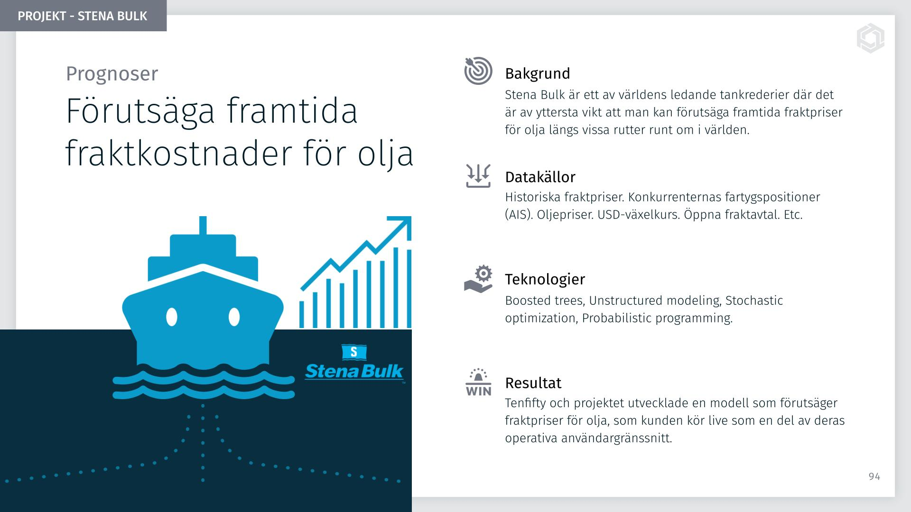
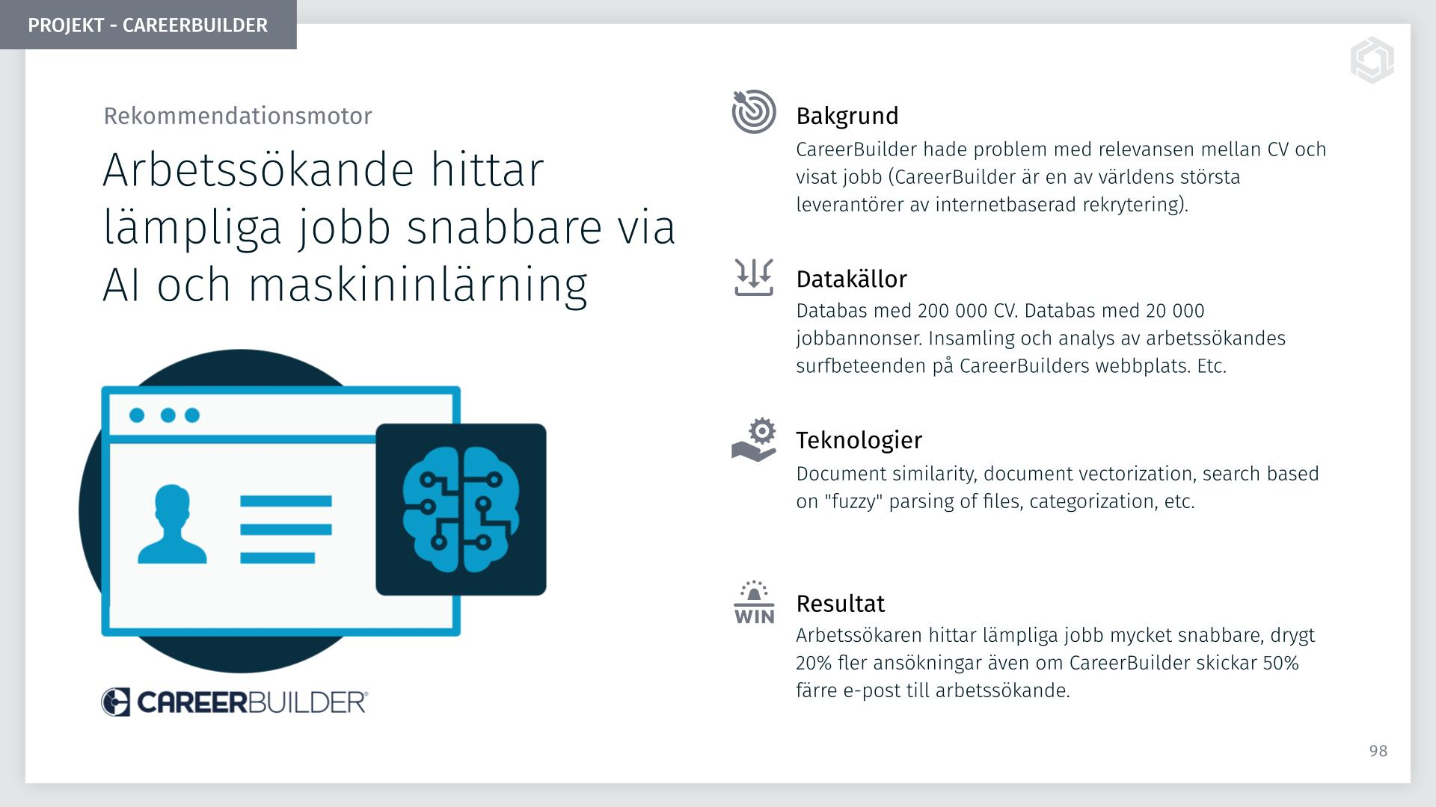
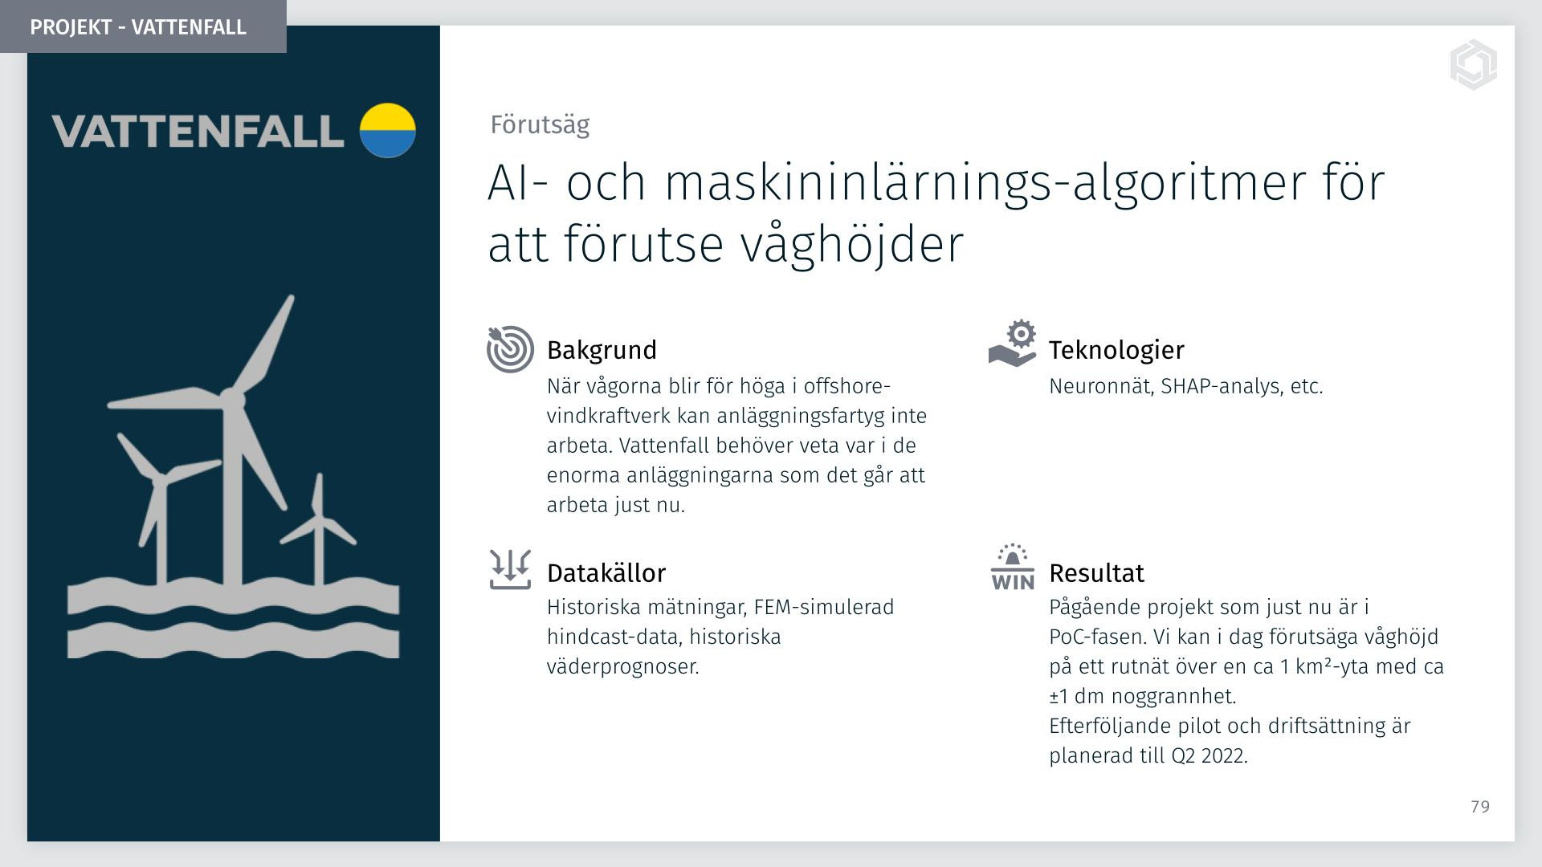
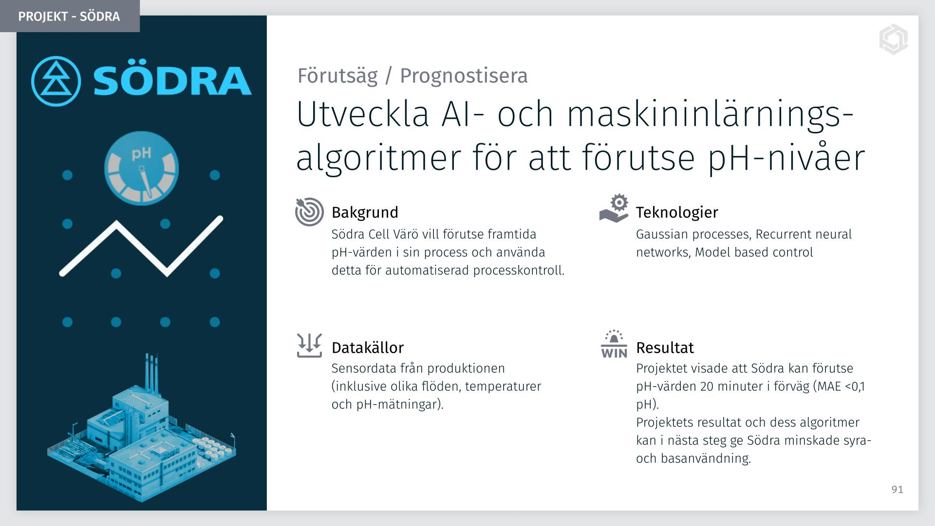
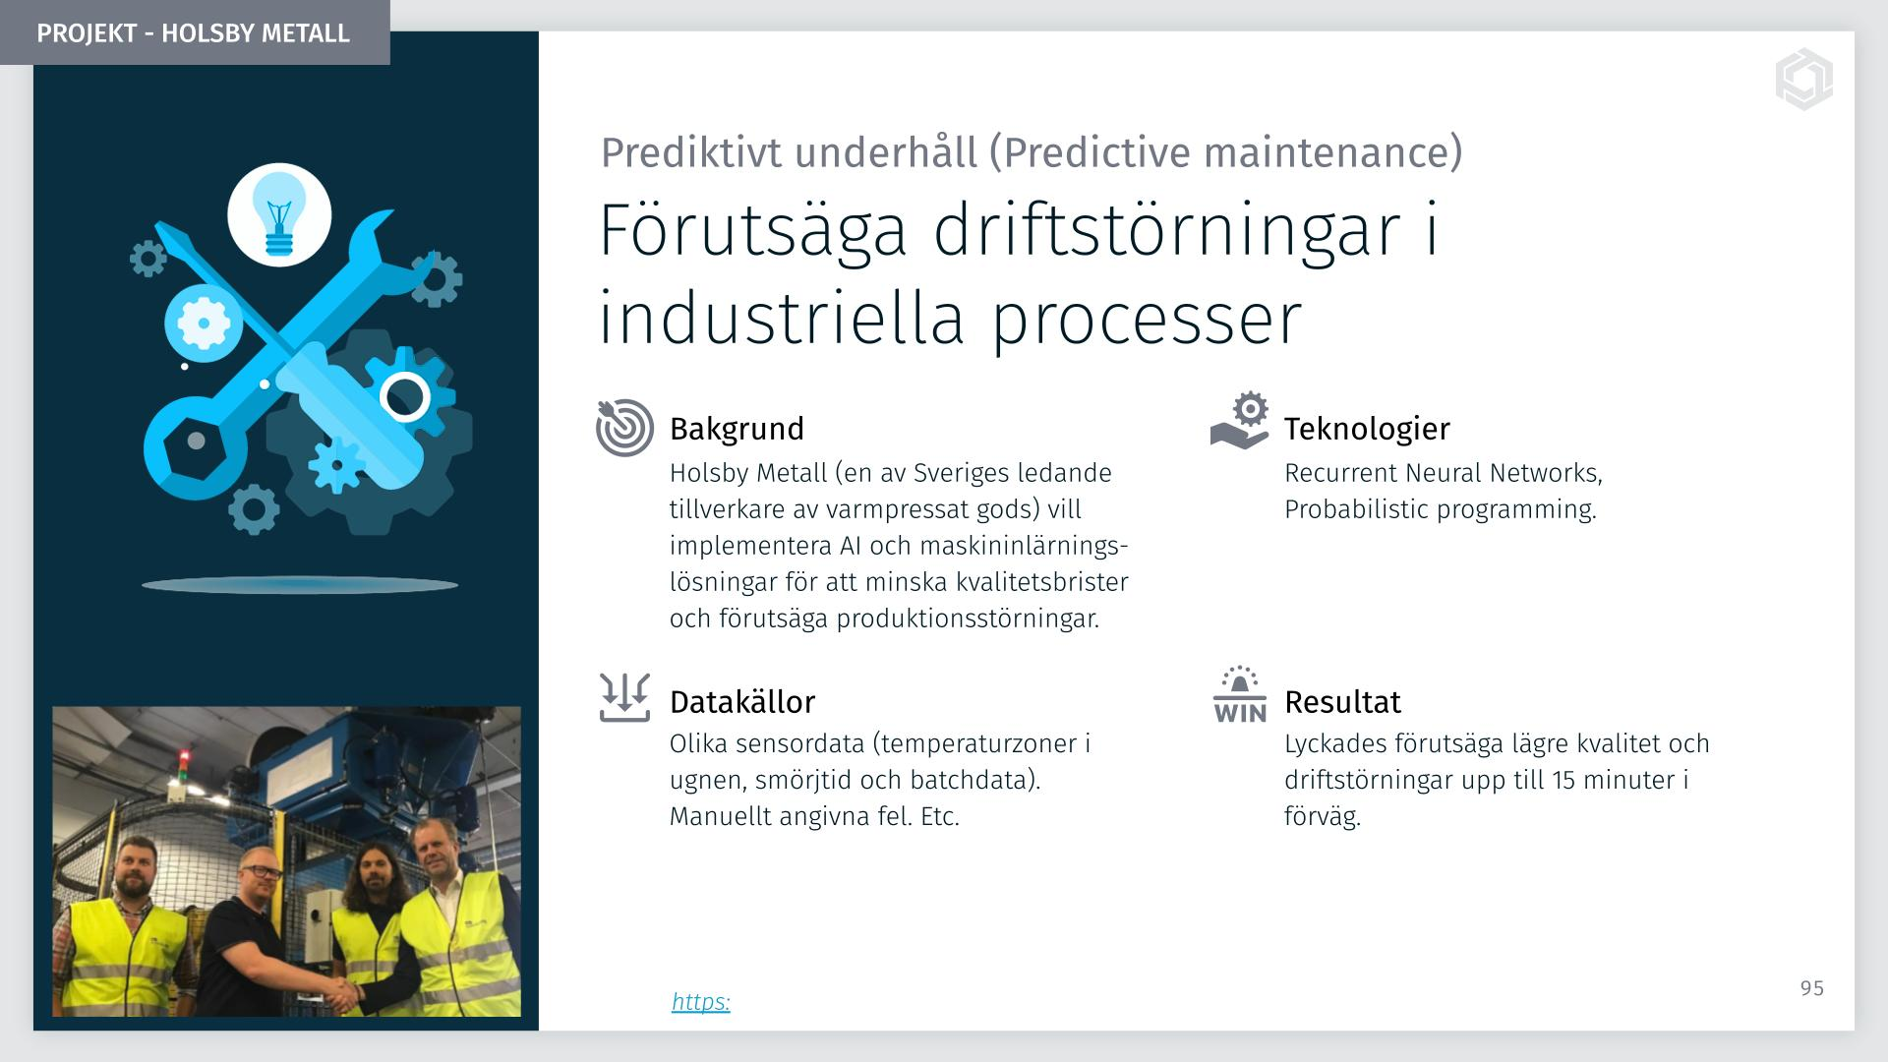
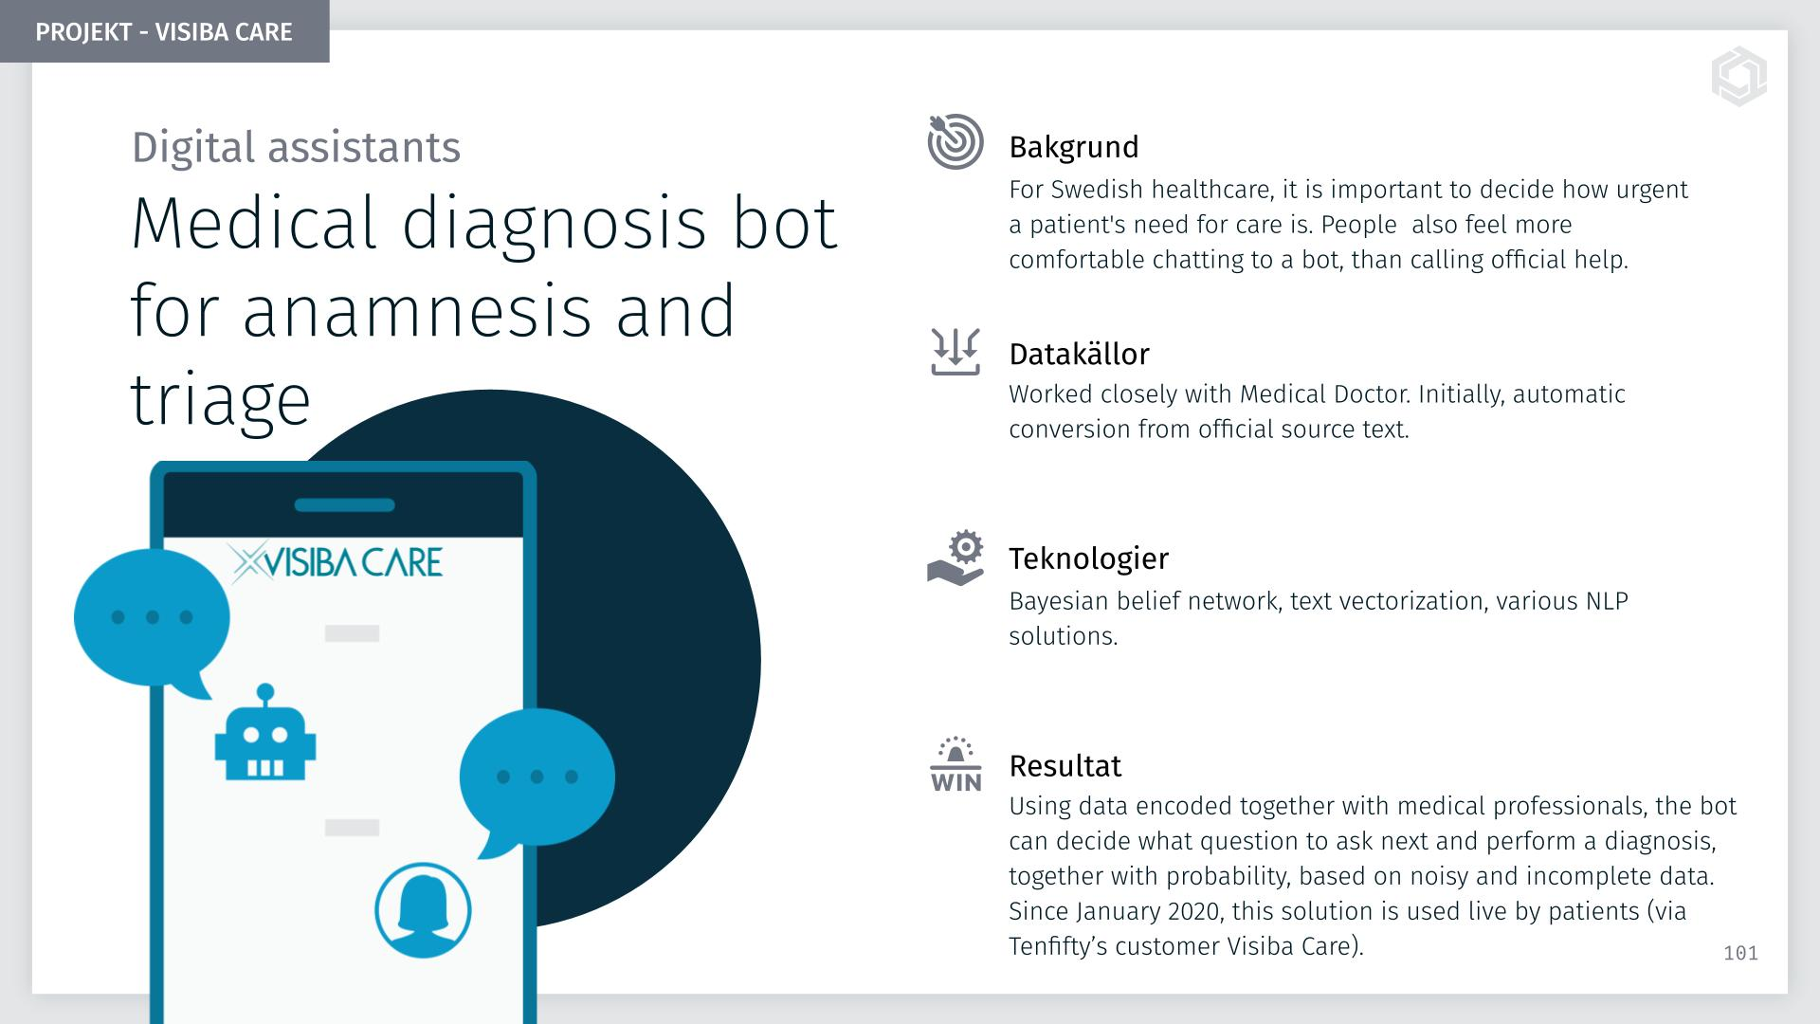
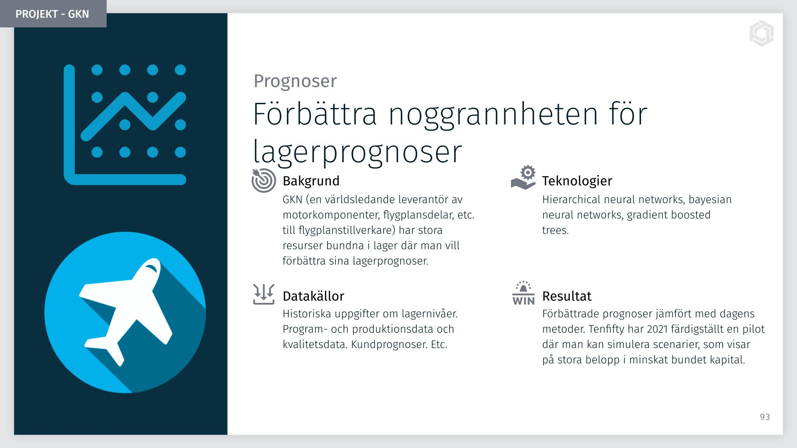
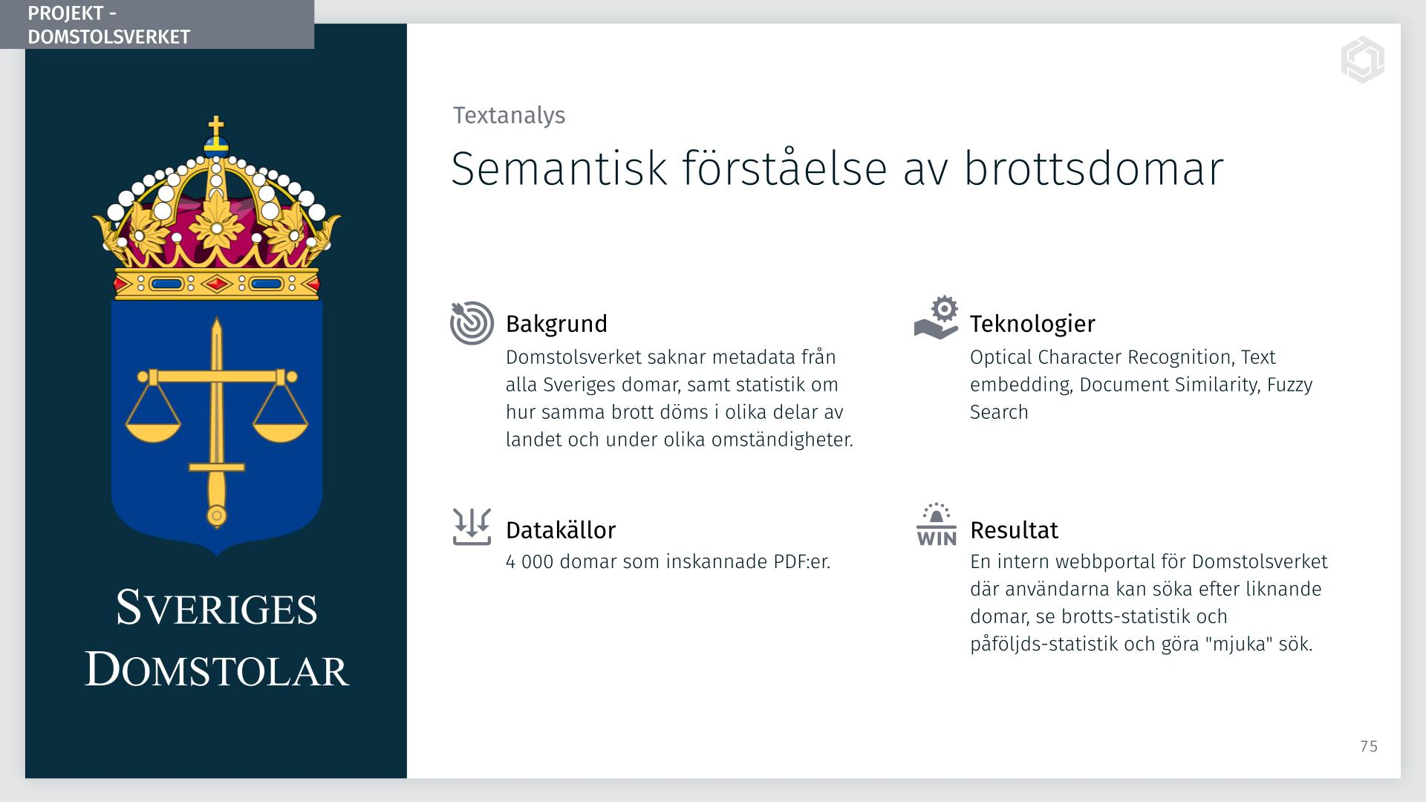
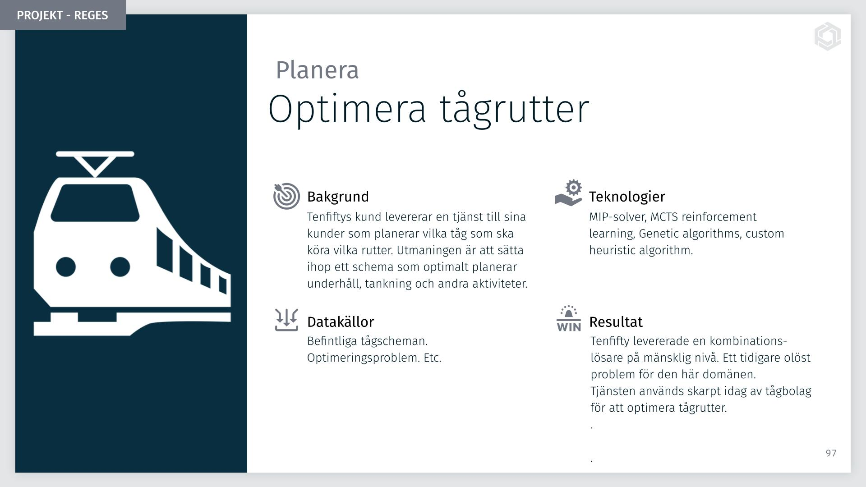
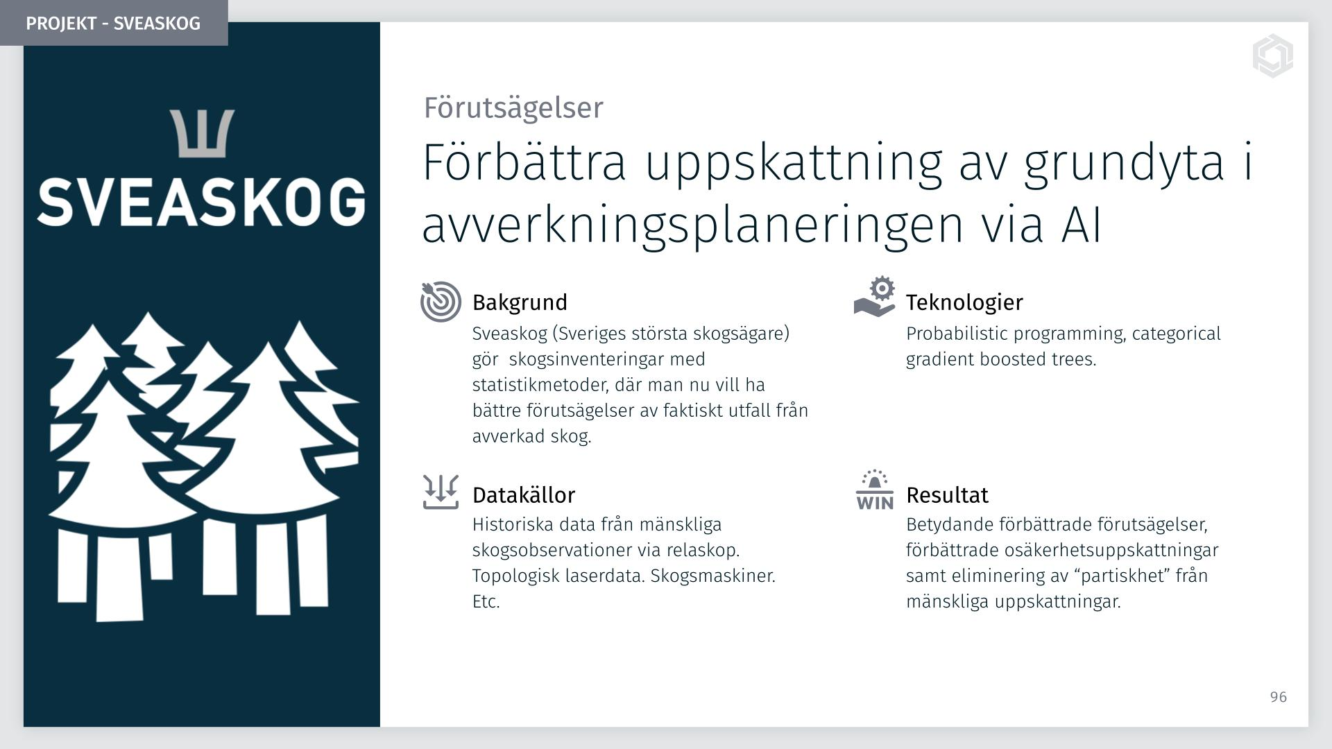

Slide 5
Vad är AI?
‹#›
Notes:
Börja med att berätta att du alltid får två frågor, där en fråga är “Vad är AI?”.
Jag säger oftast “Bra fråga som dessvärre inte har ett svar utifrån ett facit”.
Ai står ju för artificiell intelligens, dvs konstgjord intelligens. Men då det inte finns en vedertagen definition vad intelligens är så finns det heller ingen vedertagen definition vad artificiell intelligens är.

Slide 6
VAD ÄR AI?
AI är inte magi
AI är automatiserad statistik och optimering
Notes:
Vad är AI för något?
AI är inte magi eller en gubbe i en låda.
AI är huvudsakligen automatiserad statistik och optimering.
Baserat på sin data kan företag skapa enkla och fungerande AI-modeller kring hur deras värld fungerar.
Ibland är det en modell som ger en förutsägelse eller prognos kring vad som kommer att hända, ibland vill man göra simuleringar ovanpå modellerna för att planera bästa beslut för framtiden.
*****************
De frågor som du kan ställa till en AI det är samma frågor som man kan ställa till en mänsklig expert, analytiker på företaget eller kollega på jobbet:
* Vad tror du ska hända?
* Varför tror du det?
* Hur säker är du på att det skall hända?
* Hur skall jag agera för att få det att hända?
Så summa summarum, AI är huvudsakligen automatiserad statistik och optimering, det är inte magi.

Slide 7
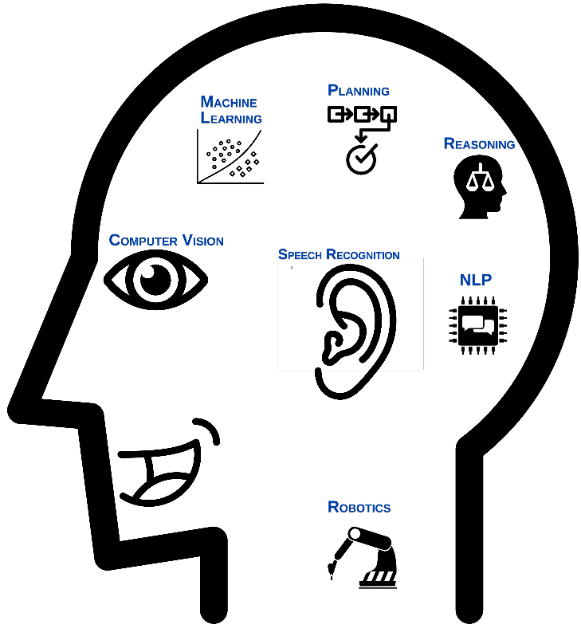
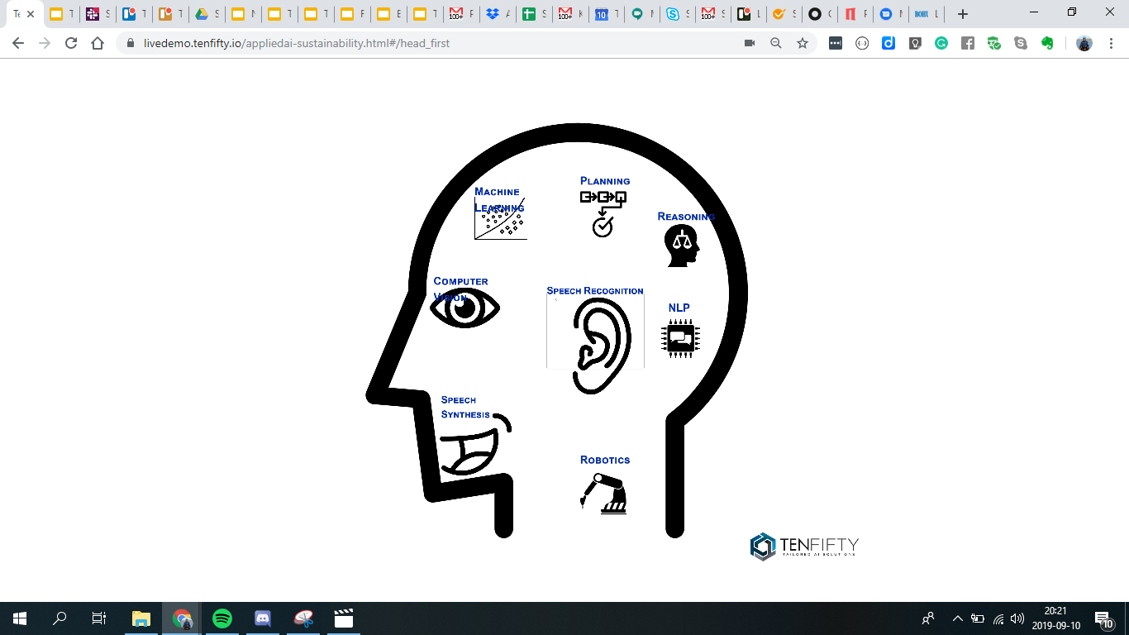
Många områden inom AI
VAD ÄR AI?
PLANERA
MASKIN-
INLÄRNING
BILDANALYS
TALFÖRSTÅELSE
RESONERA
SPRÅK-
FÖRSTÅELSE
TAL-
SYNTES
ROBOTIK
Notes:
Tidigare nämnde jag ju att det inte fanns någon vedertagen definition kring vad AI är.
Själv så ser jag att AI är ett samlingsbegrepp för ett antal akademiska områden som uppvisar någon form av intelligens: Robotik // NLP // Tal till Text // Computer vision // Resonemang // Planering // Maskininlärning.
Gå snabbt igenom de flesta områden (ange också att dessa områden i viss mån går in i varandra).
Ange att om man läser om lyckade AI-case idag så kommer de flesta case utifrån ML.

Slide 8
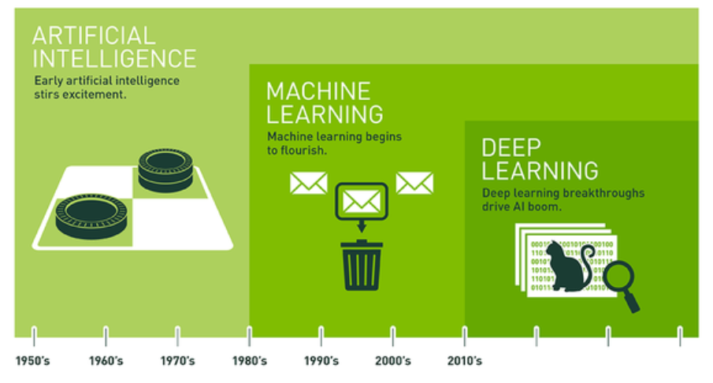


VAD ÄR AI?
AI utifrån ett historiskt perspektiv
Notes:
Som du säger så användes AI som begrepp redan på 50-talet. Det var ungefär då datorer kom, och nästan samtidigt började man prata om AI. Under denna era så benämnde AI utifrån något som kallades för Symbolisk AI. Det satsades stora pengar AI där ledande forskare på området gjort alla möjliga löften om att supereffektiv AI var precis runt hörnet. Tanken gick att AI snart skulle överträffa människor. Dessa löften och satsningar skedde under en längre tid men där man inte alls fick några avgörande genombrott. Så i början på 70-talet fick man något som kallas för en AI-vinter.
Med AI-vinter menas att företagen tröttnade på att satsa stora pengar på AI som inte gav några framsteg, forskningsbidrag kring AI minskade kraftigt, dvs man trodde inte längre på AI, man satsade inte några pengar på AI under denna första AI-vinter.
Denna första AI-vinter varade till i början på 1980-talet. Man började då närma sig AI utifrån ett mer pragmatiskt och realistiskt synsätt. Istället för att efterlikna en mänsklig hjärna så försökte man via AI lösa domänspecifika problem via något som kallas för machine learning / maskininlärning.
Maskininlärningssystem använder algoritmer för att lära sig av enorma volymer data. Ju mer data algoritmerna har tillgång till, desto mer kan systemet lära sig. Via AI utifrån ML så fick man faktiskt stora framgångar, där man använde det med stor framgång för aktiehandel, man upptäcka kortbedrägerier, vart man skall leta efter olja, etc. Jag är ju så gammal så jag kommer ihåg att när man började att mail, kommer du ihåg så mycket spam-mail man fick. Detta löstes via ML.
ML jobbar primärt med strukturerad data ==> tal, värden, årtal, klasser.
Då man fick så stora framgångar med ML och strukturerad data så ville man även kunna jobba utifrån ostrukturerad data såsom tal, text, bild och video.
Så började man satsa stora pengar på att lösa detta med att kunna använda ostrukturerad data, men återigen hade man svårt att leva upp till de löften och investeringar som gjordes, där man fick en andra AI-vinter i början på 2000-talet. Det var för övrigt då jag började jobba med AI och var med att starta ett AI-företag.
Då kunde man inte ens säga ordet AI, man fick säga att man höll på med ML och statistik.
Det var svårt att sälja AI i början på 2000-talet, det fanns inga budgetar, det fanns ingen som hade ett AI-ansvar på företagen. Det var ungefär som att sälja logistiktjänster men det fanns ingen logistikavdelning att prata med.
Men vi gjorde projekt ändå, vi sålde algoritmer till hedgefonder i London, jag sålde även in en tjänst till en sektion inom polisen som skötte vilka högre uppsatta personer som skulle ha livvakter där vårt system räknade ut vilka personer som borde ha livvakter.

Slide 9
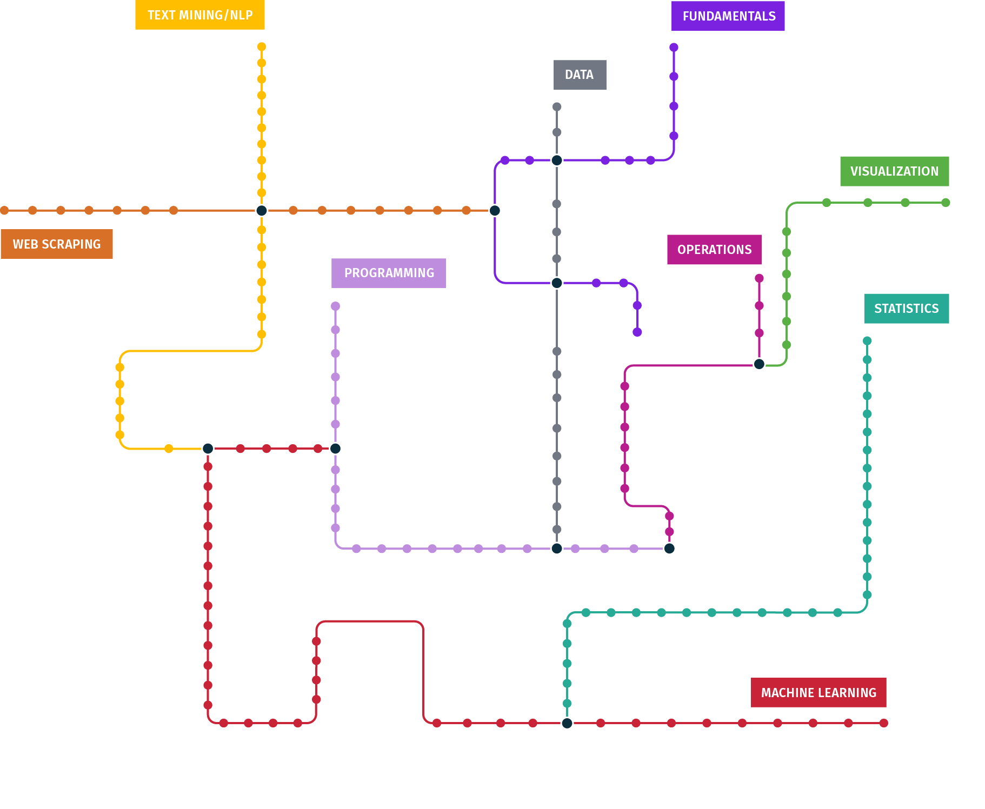
Magin ligger i att ha kunskap om de tusentals färdiga, beprövade och fungerande AI-lösningarna som redan finns
…. samt att använda AI för att lösa verkliga problem och möjligheter hos företag
VAD ÄR AI?

Slide 10
Analystrappan
VAD ÄR AI?
01
Värde
Preskriptiv analys
(Hur bör vi agera för att få något att hända?)
AI används huvudsakligen här.
02
Förutsägande analys
(Vad kommer att hända?)
Deskriptiv analys
(Vad har hänt?)
Ingen AI i dessa två steg. Dessa steg har dock ett egenvärde, och är också nödvändiga för att klättra vidare till kommande steg innehållande AI.
En data scientist börjar här.
Datainsamling
(Samla in och lagra data)
Komplexitet
Notes:
Ett Business Intelligence (BI) projekt innebär att samla in, analysera och omvandla data till användbar information som kan hjälpa organisationen att fatta informerade beslut. Här är de viktiga stegen och leveranserna i ett BI-projekt:
Kravinsamling: I detta steg identifieras behoven och kraven för BI-projektet. Det kan innebära att utvärdera vad som krävs för att hantera datakällor, vilka data som ska samlas in, vilka rapporter eller analyser som behövs och vilka användare som behöver tillgång till data.
Datainsamling och integration: Detta steg handlar om att samla in data från olika källor och integrera dem för att skapa en enda version av sanningen. Detta inkluderar att identifiera och hantera kvalitetsproblem och felaktigheter i data.
Dataanalys: Detta steg handlar om att tillämpa olika analysmetoder för att dra slutsatser från data. Detta inkluderar att använda avancerade analyser som statistik, maskininlärning eller artificiell intelligens.
Rapportering och visualisering: Här skapas användarvänliga och lättförståeliga rapporter och visualiseringar av data för att hjälpa användare att fatta beslut baserade på datan.
Implementering: När rapporter och analys har skapats, behöver de implementeras i organisationen. Detta inkluderar att utbilda användare, integrera rapporter och analys i befintliga system och säkerställa att användarna har tillräcklig tillgång till datan.
Underhåll och förbättring: Ett BI-projekt kräver kontinuerlig underhåll och förbättring. Detta inkluderar att övervaka datakvalitet, hantera nya krav och behov från användarna och uppdatera teknologin för att möta förändrade behov.
Sammanfattningsvis är de viktigaste stegen och leveranserna i ett BI-projekt: kravinsamling, datainsamling och integration, dataanalys, rapportering och visualisering, implementering, samt underhåll och förbättring.

Slide 11
Analystrappan
Generativ AI
VAD ÄR AI?
01
Värde
Agera autonomt
Agenter baserade på språkmodeller
Preskriptiv analys
(Hur bör vi agera för att få något att hända?)
02
Förutsägande analys
(Vad kommer att hända?)
Förutsäg sannolikheter för nästa token -> Generera.
Deskriptiv analys
(Vad har hänt?)
Behövs inte alltid. Basmodell med förkunskap existerar.
Datainsamling
(Samla in och lagra data)
Komplexitet

Slide 12
Strukturerad data(Regression)
VAD ÄR AI?
OBJEKT | KÄND INFORMATION |  |  |  | UTFALL
HUS # | BYGGÅR | ANTAL SOVRUM | ANTAL BADRUM | STORLEK (m²) | PRIS (SEK)
HUS 1 | 1995 | 3 | 3 | 225 | 3 535 000
HUS 2 | 1980 | 4 | 1 | 125 | 1 475 000
HUS 3 | 1922 | 2 | 3 | 280 | 4 100 000
HUS 4 | 1950 | 3 | 2 | 175 | 2 150 000
HUS 5 | 1960 | 4 | 3 | 195 | 3 350 000
HUS 6 | 1997 | 3 | 1 | 175 | 2 375 000
HUS 7 | 1986 | 3 | 2 | 185 | 2 250 000
HUS 8 | 1945 | 2 | 1 | 125 | 1 850 000
HUS 9 | 2000 | 4 | 3 | 255 | 3 750 000
HUS 10 | 1975 | 3 | 1 | 110 | 2 150 000
HUS …. | 2008 | 3 | 2 | 140 | 2 550 000
HUS 1.000 | 2011 | 3 | 2 | 235 | ???

Slide 13
Strukturerad data(Klassificering)
VAD ÄR AI?
OBJEKT | KÄND INFORMATION |  |  |  | UTFALL
HUS # | BYGGÅR | ANTAL SOVRUM | ANTAL BADRUM | STORLEK (m²) | RENOVERINGSBEHOV?
HUS 1 | 1995 | 3 | 3 | 225 | NEJ
HUS 2 | 1980 | 4 | 1 | 125 | JA
HUS 3 | 1922 | 2 | 3 | 280 | JA
HUS 4 | 1950 | 3 | 2 | 175 | JA
HUS 5 | 1960 | 4 | 3 | 195 | JA
HUS 6 | 1997 | 3 | 1 | 175 | NEJ
HUS 7 | 1986 | 3 | 2 | 185 | NEJ
HUS 8 | 1945 | 2 | 1 | 125 | JA
HUS 9 | 2000 | 4 | 3 | 255 | NEJ
HUS 10 | 1975 | 3 | 1 | 110 | JA
HUS …. | 2008 | 3 | 2 | 140 | NEJ
HUS 1.000 | 2011 | 3 | 2 | 235 | ???

Slide 14
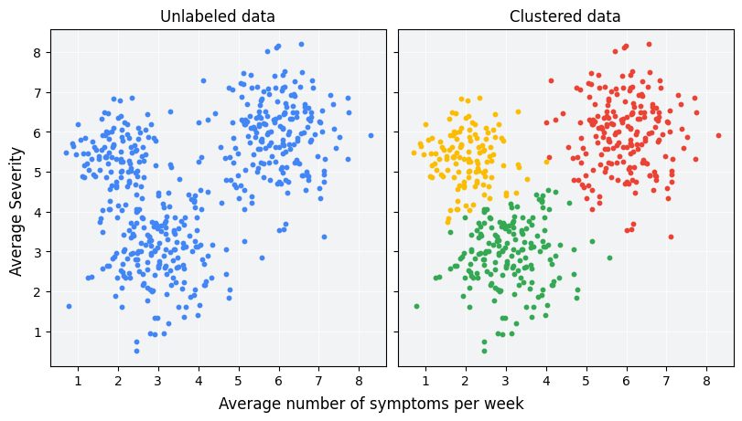
CLUSTERING

Slide 15
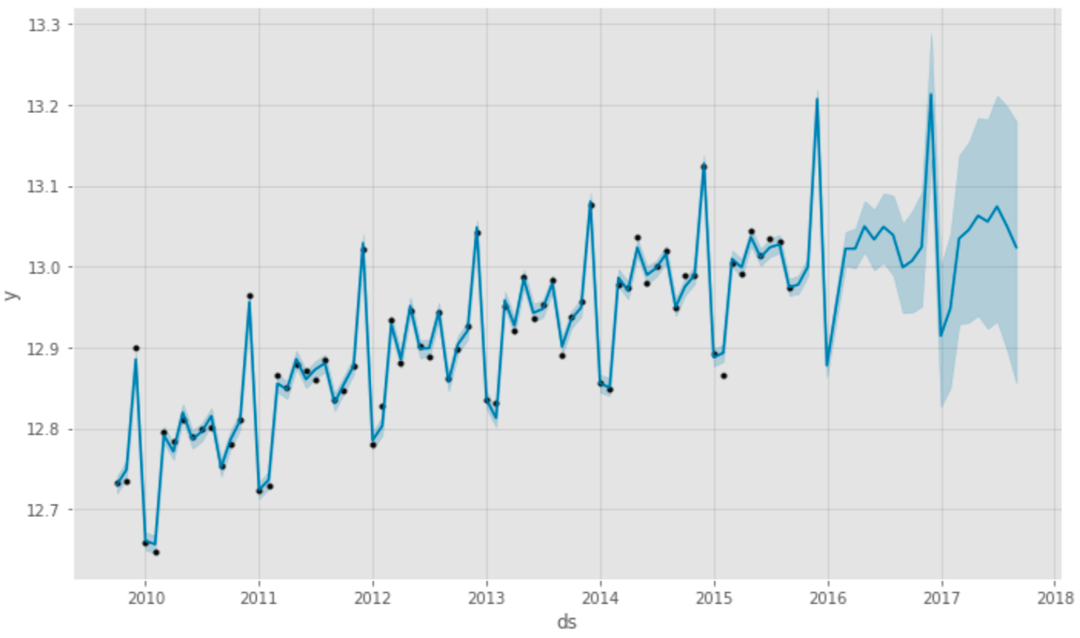
Strukturerad data
VAD ÄR AI?
13.3
13.2
13.1
13.0
12,9
12.8
12.7
2016
2017
2017
2018
2019
2020
2021
2022
2023
Notes:
Här är ett annat moget område, att göra prognoser utifrån olika tidsserier.
Allt från att göra prognoser för bokningar, försäljningar, lagerhållning, etc.

Slide 16


Förutsäga framtida fraktkostnader för olja
PROJEKT - STENA BULK
Prognoser
Stena Bulk är ett av världens ledande tankrederier där det är av yttersta vikt att man kan förutsäga framtida fraktpriser för olja längs vissa rutter runt om i världen.
Historiska fraktpriser. Konkurrenternas fartygspositioner (AIS). Oljepriser. USD-växelkurs. Öppna fraktavtal. Etc.
Boosted trees, Unstructured modeling, Stochastic optimization, Probabilistic programming.
Tenfifty och projektet utvecklade en modell som förutsäger fraktpriser för olja, som kunden kör live som en del av deras operativa användargränssnitt.

Slide 17
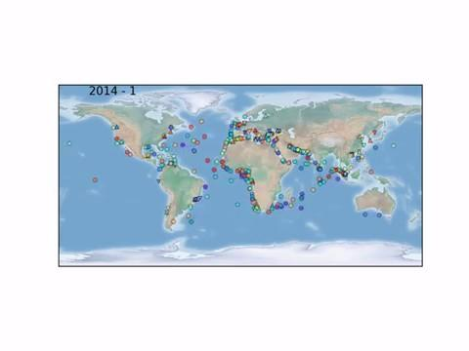

Förutsäga framtida fraktkostnader för olja
PROJEKT - STENA BULK
Prognoser
A marine shipping company wanted to predict future prices for shipping oil along certain routes.
Historical shipping prices. Competitor ship positions (AIS). Oil prices. USD exchange rates. Open shipping contracts.
Boosted trees, Unstructured modeling, Stochastic optimization, Probabilistic programming.
Found a model that predict prices, which the customer runs live as part of their operational UI.

Slide 18


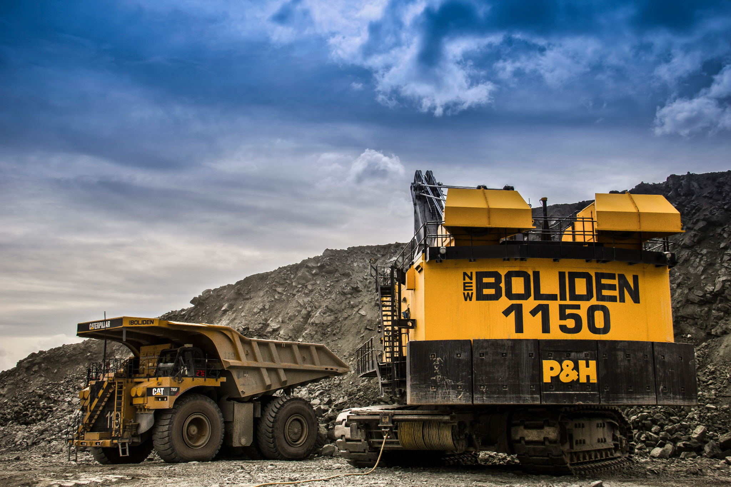
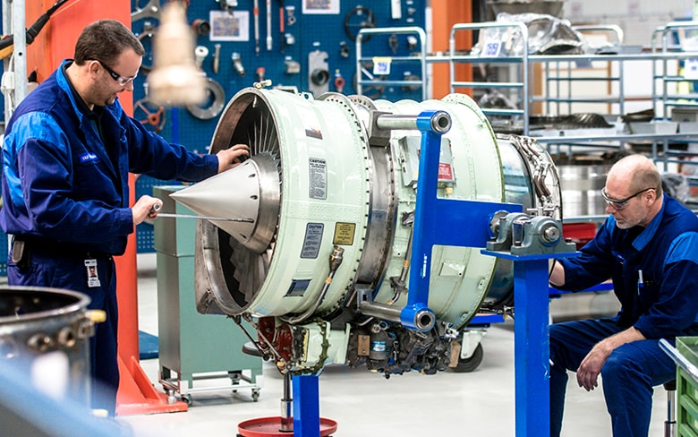
Från idé till driftsatt AI - Utveckla och driftsätta AI-modeller i Bolidens verksamhet
PROJEKT - BOLIDEN
Förutsäg
Boliden använder flotationsprocess för att utvinna metaller i sina gruvor, men tillståndet i processen kan inte observeras direkt. Därför avser Boliden att utveckla ett AI-stöd för att hjälpa operatörerna att manuellt optimera utbytet.
Boostade träd, Dash, SHAP.
Sensordata, Styrsignaler (Mål, Faktisk) från Bolidens koppar-förädlingsprocess med 5 sekunders upplösning.
Pågående projekt som är slutskedet med driftsättning under Q2 2023. Planen är att fortsätta samarbetet mellan Boliden och Tenfifty utifrån “Från idé till driftsatt AI - Utveckla och driftsätta AI-modeller i Bolidens verksamhet”.

Slide 19
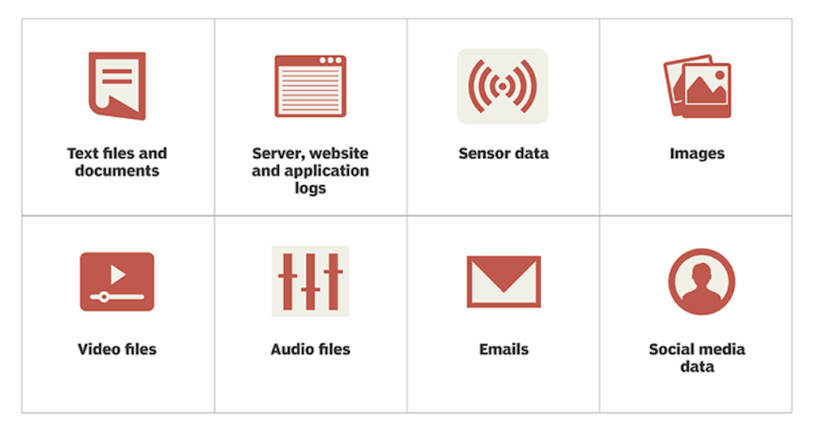
Ostrukturerad data
VAD ÄR AI?
Notes:
Bild 2: https://panzura.com/blog/unstructured-data-hard-manage/
Bild 1: https://www.business2community.com/customer-experience/improving-customer-retention-strategies-with-unstructured-data-02168537

Slide 20
VAD ÄR AI?
Textbaserad AI-analys utifrån enskilda dokument och texter
Extrahera metadata
Sammanfatta
Tagga
Text
Översätta
Indata till modell
Notes:
Extrahera metadata (från ostrukturerad till strukturerad)):
Vad blev brottspåföljden (fälld, friad, villkorligt, samhällstjänst, dagsböter ,,,,,, samt “siffror” tal, etc)
Case: DOT
Sammanfatta:
En större textmassa till något kortare.
Case: TT.
Tagga:
Flera beskrivande ord vad texten handlar om.
Tagga är ett flertal kategorier.
Antingen från ett fritt korpus, eller förutbestämda taggar.
Case: MtG
Översätta:
Mellan språk.
Ett nischat språk
Behöver vara on-prem
Del av en större leverans.
Case: MtG, DOT, Linguacom, Plint.
Indata till modell:
Skapa data till ditt excel-ark från ostrukturerad text.
Case: “Bubbelroom”, Stena Bulk

Slide 21
VAD ÄR AI?
Textbaserad AI-analys utifrån “större” dokument-databaser
Fråga
Söka
Chatta (typ ChatGPT)
Dokumentdatabas
Sammanfatta flera källor
Dokumentrelationer
Notes:
Söka:
Vanligt och semantiskt sök
Case: DOT, MtG, Rejlers
Fråga:
En googling med fråga som visar ett utdrag med “källa” (Google Brain).
eller fritextsvar + utdrag med källa
Case: inget
Chatta:
Som ChatGPT fast med “din” databas på “toppen”.
Case: Visiba, ChatGPT.
Sammanfatta flera källor:
Sammanfatta utifrån flera källor.
Case:
Dokument relationer:
Kopplingar till olika dokument (tex lagar, överklaganden, etc)
Case: DOT

Slide 22
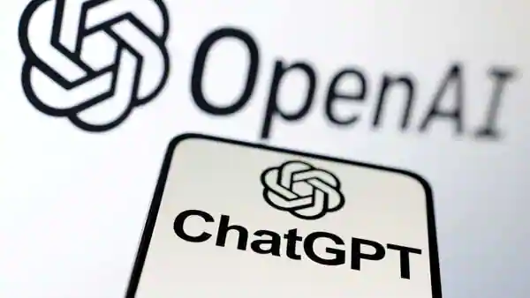
VAD ÄR AI?
Notes:
Detta då tjänster så som chat gpt kan se ut som magi. Men även dessa tjänster är automatiserad optimering och statistik bara mångt mycket mer avancerat och tillgängligt än tidigare.

Slide 23
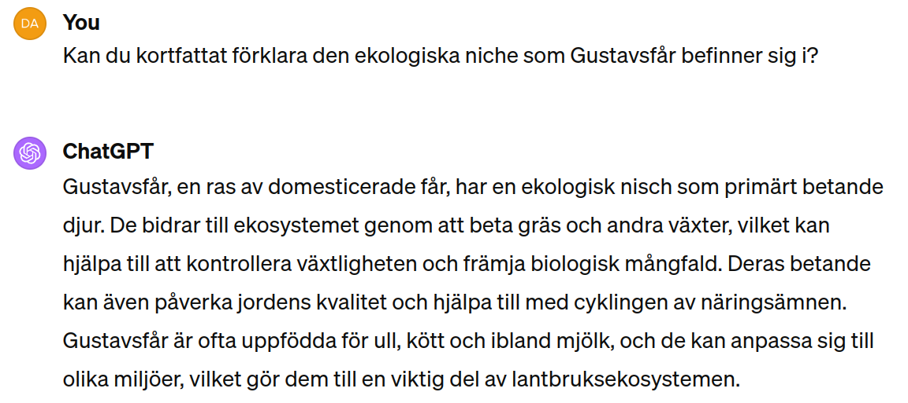

Slide 24
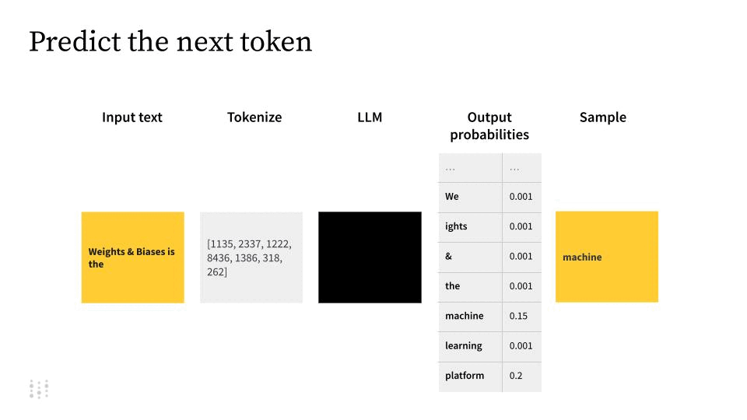

Slide 25
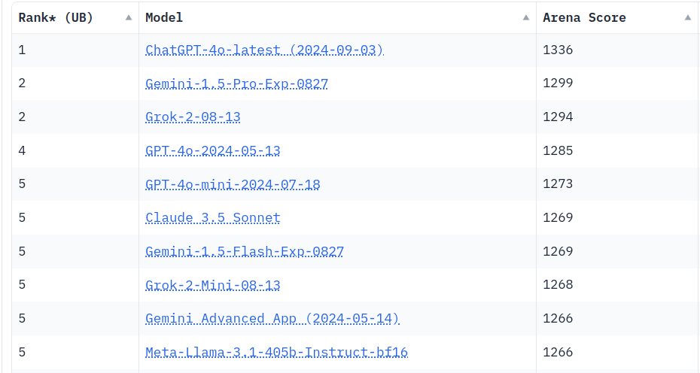
BÄST?

Slide 26


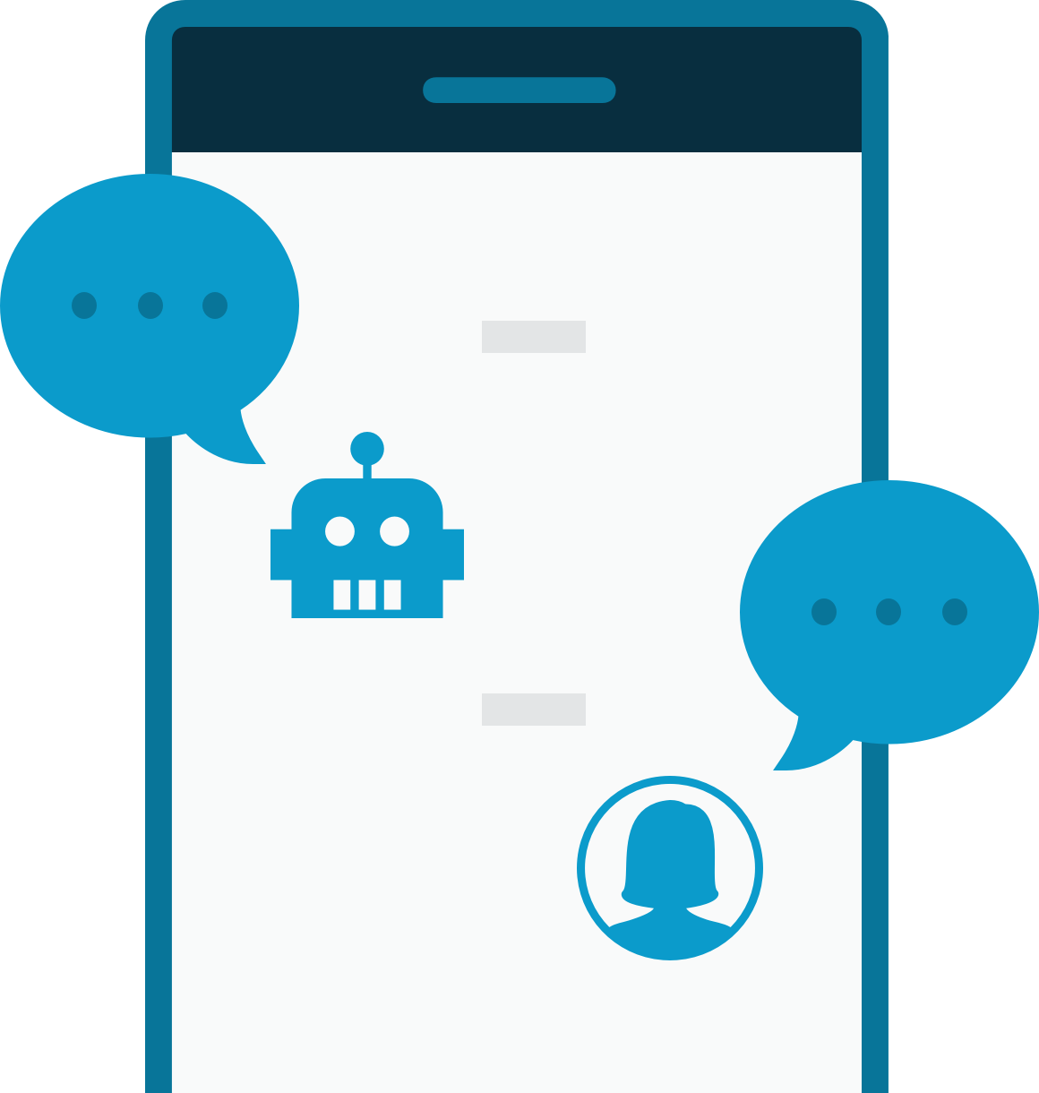

Chattbot för hälsa och livsstil
PROJEKT - LIVSSTILSVERKTYGET
AI-assistenter
Livsstilsverktyget är en applikation som stödjer människor som vill må bättre, förebygga eller hantera livsstilssjukdomar och lära sig mer om sin hälsa. De vill utreda om chatt leder till bättre interaktion än att läsa texter.
Livsstilsverktygets texter, boken “Hela Livet”, 1177, Riksidrottsförbundet, etc.
Stora språkmodeller, RAG (Retrieval-Augmented Generation), Tenfiftys eget IP.
Projektet, där vi för närvarande utvecklar en prototyp för en AI-assistent, pågår under Q1 och Q2 2024 och kommer leda till en stor medicinsk studie i Q3 2024.

Slide 27





Använda AI för att ta fram cancervårdplaner
PROJEKT - REGIONALA CANCERCENTRUM
Sveriges Kommuner och Regioner (SKR) arbetar tillsammans med Regionala cancercentrum (RCC) för att göra cancervården mer tillgänglig och jämlik. RCC vill använda AI för att effektivisera och förbättra noggrannheten i skapandet av målgruppsanpassade vårdplaner.
Stora språkmodeller, RAG (retrieval augmented generation).
Interna och externa källor.
Under Q1-Q2 2024 genomförde Tenfifty en förstudie för att undersöka om och hur AI kan användas för att skapa cancervårdplaner på ett effektivt och noggrant sätt. Under Q3 2024 påbörjades arbetet med att utveckla ett AI-system som uppfyller detta syfte.
Notes:
I januari 2024 arrangerades en workshop med fokus på "AI och Min vårdplan". Denna workshop resulterade i en förstudie som genomfördes under våren samma år.
Under förstudien hölls två ytterligare workshops; Användarupplevelse (workshop #1) och Tekniska förutsättningar (workshop #2).
Förstudien utforskar möjligheter att genom användning av artificiell intelligens (AI) underlätta arbetet att ta fram Min vårdplan.
Genom att analysera befintliga arbetsflöden, användarbehov och datakällor syftar förstudien till att identifiera de områden där AI kan bidra med effektivisering, noggrannare dataanalys och målgruppsanpassade vårdplaner.
Arbetet förväntas leda till ökad effektivitet och precision kopplat till framtagandet av Min vårdplan. Som en konsekvens av detta förväntas dessutom att acceptansen för arbetsprocessen att ta fram Min vårdplan att öka inom verksamheten.
---------

Slide 28
VAD ÄR AI?
Textbaserad AI-analys utifrån enskilda dokument och texter
Extrahera Metadata
OCR
Positions bestämma
Tagga
Bild
Segmentering
Dektektera
Notes:
Extrahera metadata (från ostrukturerad till strukturerad)):
Vad blev brottspåföljden (fälld, friad, villkorligt, samhällstjänst, dagsböter ,,,,,, samt “siffror” tal, etc)
Case: DOT
Sammanfatta:
En större textmassa till något kortare.
Case: TT.
Tagga:
Flera beskrivande ord vad texten handlar om.
Tagga är ett flertal kategorier.
Antingen från ett fritt korpus, eller förutbestämda taggar.
Case: MtG
Översätta:
Mellan språk.
Ett nischat språk
Behöver vara on-prem
Del av en större leverans.
Case: MtG, DOT, Linguacom, Plint.
Indata till modell:
Skapa data till ditt excel-ark från ostrukturerad text.
Case: “Bubbelroom”, Stena Bulk

Slide 29
VAD ÄR AI?
Textbaserad AI-analys utifrån “större” dokument-databaser
Sammanfatta
Söka
Chatta (typ ChatGPT)
Video/Bild Databas
Sammanfatta flera källor
Dokumentrelationer
Notes:
Söka:
Vanligt och semantiskt sök
Case: DOT, MtG, Rejlers
Fråga:
En googling med fråga som visar ett utdrag med “källa” (Google Brain).
eller fritextsvar + utdrag med källa
Case: inget
Chatta:
Som ChatGPT fast med “din” databas på “toppen”.
Case: Visiba, ChatGPT.
Sammanfatta flera källor:
Sammanfatta utifrån flera källor.
Case:
Dokument relationer:
Kopplingar till olika dokument (tex lagar, överklaganden, etc)
Case: DOT

Slide 30
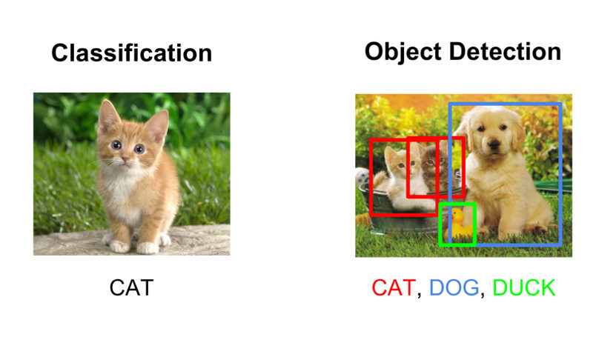

Slide 31
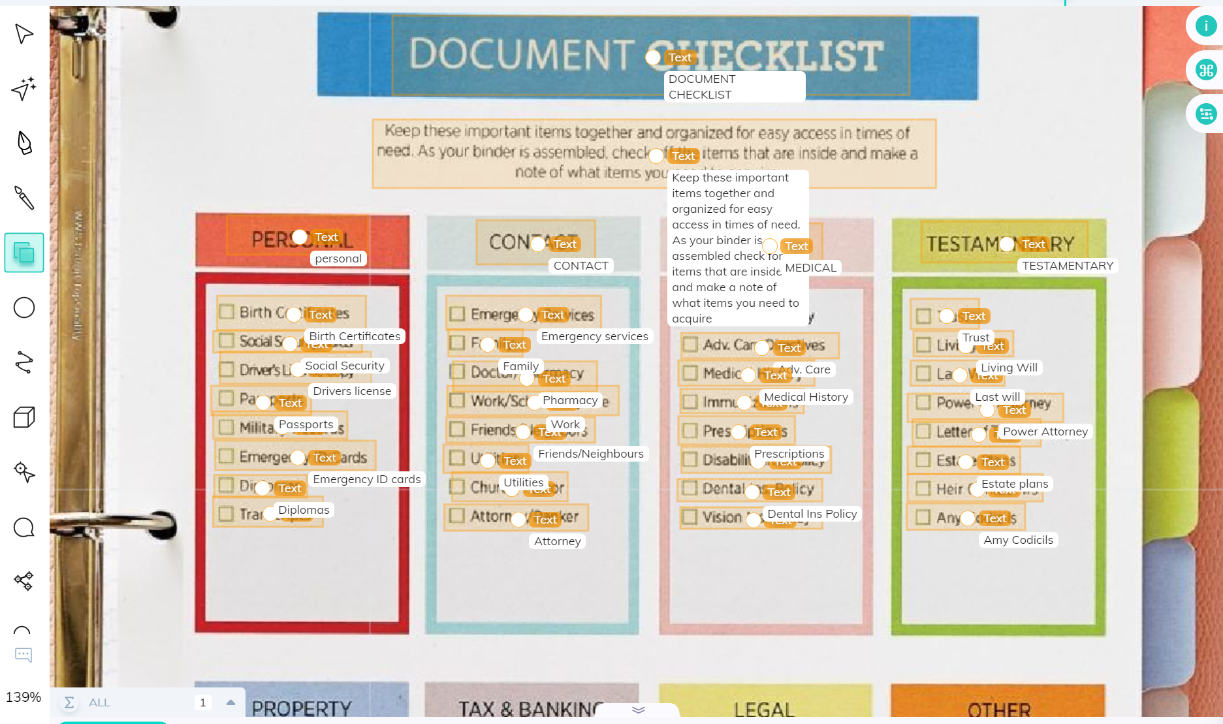
OCR (optical character recognition)
OCR
Uppgiften är att göra om en bild av text till maskinläsbar text.

Slide 32
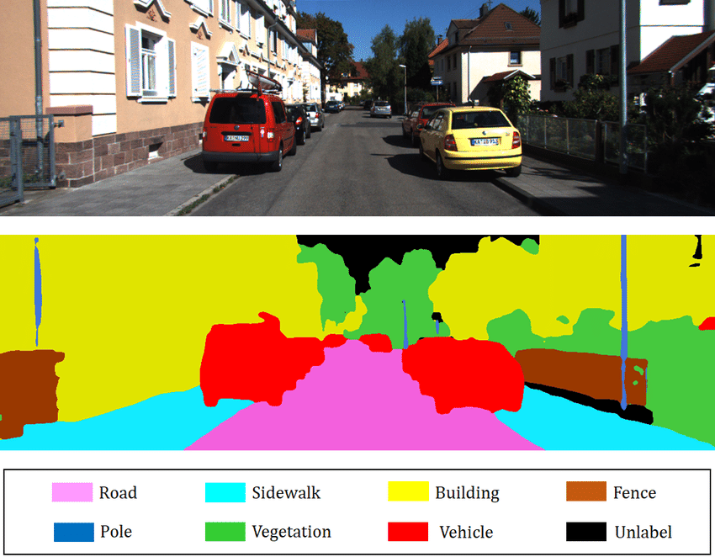
Segmentering
Segmentering
Att klassificera vad varje pixel på en bild föreställer.

Slide 33
Stort antal affärsbeslut som företag löpande gör som kan stödjas av AI
VARFÖR AI
Affärsprocess | Tidshorisont | Traditionell lösning (utan AI) | Hur lösa affärsprocessen via AI?
Strategisk försäljning | År, kvartal | Manuell undersökning, marknadsdata | Identifiera långsiktiga trender, möjligheter och hot för affärer och teknologi
Operationell försäljning | Kvartal | Manuell kontakt och kommunikation, CRM-system | Kundprofilering, prognos på efterfrågan, kortsiktig kommunikation, CRM-mjukvara, identifiering av trender och förutsägelser
Logistik | Månader, veckor | Manuell och erfarenhetsbaserad planering | Dynamisk nätverksanalys, modellering av externa erfarenhetsbaserad beroenden, förutsägelse av störningar
Produktions- ledning | Månader, veckor | Manuell planering, begränsningsoptimering | Orsaksmodellering, Om-så resonerande, probabilistisk planering
Personal- avdelning | Dagar | Manuell erfarenhetsbaserad tilldelning av resurser | Probabilistisk profilering av individer och grupper, komponering av grupper
Produktions- ledning | Timmar | Manuell hantering av nuläge i produktion, enklare simuleringar (digital twin, nulägesvy, dashboard) | Maskininlärnings-tränade Digital Twins, simulering baserat på reinforcement learning, förklarbarhet av komplexiteter och sammanhang).
Maskinnivå, IoT sensorer | Minuter, sekunder | Spara och hantera data, affärsregler, larmutlösare | Förutsägelse, igenkänning av avvikelser, adaptiv modellering
Maskinnivå, styrsystem | Sekunder, realtid | Styra axlars rörelser, hantera avvikelser, säkerhetssystem | Anpassad rörelsestyrning, adaptiv rörelse, sensorbaserad styrning
Notes:
Varför skall man hålla på med AI?
Som det står i rubriken, ett företag står hela tiden inför i princip obegränsat antal löpande beslut utifrån företagets verksamhet som kan stödjas via AI.
Som tabellen visar så kan detta var beslut utifrån ett så långt perspektiv som på årsbasis, tex kring försäljning (hur mycket kommer jag att sälja, hur små lager kan vi ha så att vi inte binder onödigt mycket kapital men ändå kan hålla en hög servicegrad ….
….. ner till längst ner i tabellen där AI:n hjälper maskiner och styrsystem att ta bättre beslut ner på sekundnivå och realtid, för att tex undvika driftstörningar (Predictive maininenance ), undvika tillverkar varor med lägre kvalitet (Predictive Quality)
Alla dessa exempel på affärsprocesser har det gemensamt att AIn kan vara ett väldigt starkt och avgörande verktyg för att ta bättre beslut

Slide 34
Hur tränar man en ML model

Slide 35
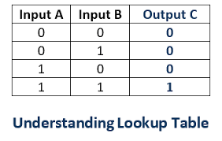
Tränings och testdata
För att se hur modellen generaliserar brukar mmn dela Upp datan i mist 2 delar. Dessa kallas oftast tränings och testset.
Detta görs för att kunna mäta hur bra en
model generaliserar och inte bara hur bra den är på att
komma ihåg vad den sett tidigare

Slide 36
Träning
VAD ÄR AI?
OBJEKT | KÄND INFORMATION |  |  |  | UTFALL
HUS # | BYGGÅR | ANTAL SOVRUM | ANTAL BADRUM | STORLEK (m²) | PRIS (SEK)
HUS 1 | 1995 | 3 | 3 | 225 | 3 535 000
HUS 2 | 1980 | 4 | 1 | 125 | 1 475 000
HUS 3 | 1922 | 2 | 3 | 280 | 4 100 000
HUS 4 | 1950 | 3 | 2 | 175 | 2 150 000
HUS 5 | 1960 | 4 | 3 | 195 | 3 350 000
HUS 6 | 1997 | 3 | 1 | 175 | 2 375 000
HUS 7 | 1986 | 3 | 2 | 185 | 2 250 000
HUS 8 | 1945 | 2 | 1 | 125 | 1 850 000
HUS 9 | 2000 | 4 | 3 | 255 | 3 750 000
HUS 10 | 1975 | 3 | 1 | 110 | 2 150 000
HUS …. | 2008 | 3 | 2 | 140 | 2 550 000
HUS 1.000 | 2011 | 3 | 2 | 235 | ???
Träning
Test

Slide 37
Vanliga utmaningar
Problems with AI
Det finns ofta inte en lösning som alltid fungerar.
Bias
Survivor-Bias, Confirmation-Bias, etc
Data leakage
Tränings och test data
Låg datakvalitet
Överträning
Notes:
There are some common challenges when working with machine learning that is good to be aware of and i am going to talk about a few of them.
One of the most common ones is bias. One common example of this is from

Slide 38
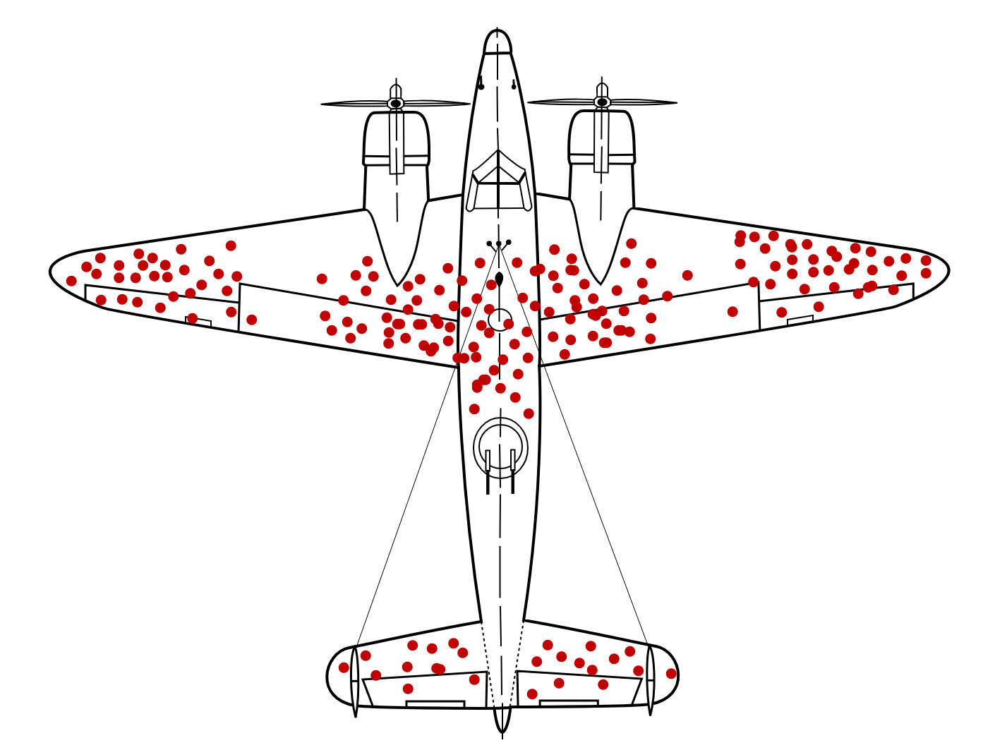
Notes:
World war 2 where they sat out to try to fund where to put armor on an airplane to maximize survival. The naive approach was to put it where the returned planes hade bullet holes. But the wrigth answer is where there are no bulletholes. As the planes hit there did not return back to base. The same applies for machine learning models and i think you can find examples i your field better than i cab

Slide 39
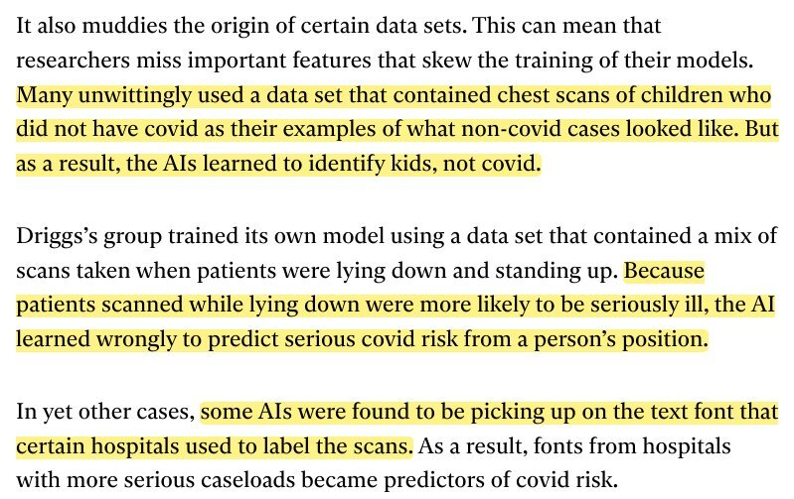
Notes:
Here is a study on some models released in MIT press looking at some attempts to use computer vision to identifi covid in lung scans. But in these projects there was alot of mistakes. Some examples shwn here highlighted from a longer article. But as we cant know what features the model picks up on and here is some examples where in one project the model picked up the text from different hospitals as some handeld more covid cases than others as well as if the patient was laying down or not as a sicker patioent usualy was lying down when scaned compared to a healthy indevidual. These projects show that you need to think critucualy

Slide 40
Evaluering
Nu tar man fram sin testdata och mäter hur väl modellens svar stämmer med de svar som finns i ens testdata och på så sätt kan man mäta felet genom att tex räkna antal fel/rätt eller genom att mäta avståndet till rätta svaret

Slide 41
Metodik - Hur ska ett företag ta sig från idé till driftsatt AI
‹#›
Notes:
Kommande slide kommer jag att belysa hur en verksamhet bör göra för att ta sig från idé till driftsatt AI.
Detta steget att påbörja sin AI-resa verkar och är svårt om man inte har gjort denna resa förut.
Vi kommer ofta i kontakt med företag som till och med har haft styrelsemöte, LG-möte att man skall börja med AI men efter 6-12 månader har man inte kommit igång.
…. ett ännu värre läge är att man kommit igång men man har misslyckats eller AI-projektet har blivit kraftigt fördyrat.

Slide 42
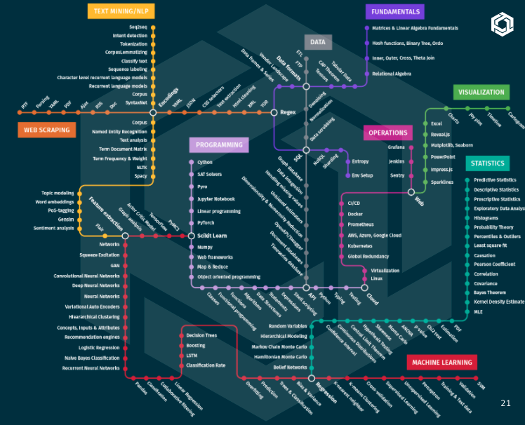
METODIK
Tenfiftys metodik - Från idé till driftsatt AI
1A: Affärsförståelse
(Kund)
3: PoC
Export av data
4: Pilot
1C: AI-förståelse
(Tenfifty)
2: Prio från workshop
Model
Utvärdering
1B: Dataförståelse
(Kund & Tenfifty)
Utvärdering
5: Sättas i produktion
1. Workshop med Kund
Workshop med syfte att Tenfifty skall förstå Kundens verksamhet och dess data.
2. Lågt hängande frukter
Från workshopen identifieras ett antal ej kostsamma, värdefulla och AI-mogna “lågt hängande frukter” som kan utvärderas via en eventuell PoC i ett nästa steg.
3. PoC
Genomför en enkel PoC med statisk och exporterad data från kunden med avsikten utröna om resultatet är tillfredsställande för en kommande pilot.
4. Pilot
Ett system som agerar utifrån kundens “live-data” med ett flertal tillämpningar.
5. Sättas i produktion eller ej
Kunden och Tenfifty utvärderar om piloten skall sättas i produktion eller ej.
Notes:
På denna slide ser ni en metodik som vi har använt de senaste 15 åren och som för oss på Tenfifty ligger bakom ett 70-tal lyckade och driftsatta AI-projekt.
Det är absolut inget hokus pokus med denna modell, den bygger på en modell som heter CRISP-DM, som är en av de vanligaste metoderna och arbetssätten när man jobbar med tunga dataprojekt.
Till vänster ser ni tre kunskaper och förståelser: affärs-förståelse, data-förståelse och AI-förståelse. Har ett AI-projekt dessa tre förståelser så är man i princip hemma.
Börja med att förklara Affärs-förståelse och vilka frågor som ställs. Glöm inte att lyfta fram att AI-projekt bör/skall vara affärsdrivna och inte teknikdrivna.
Fortsätt sen att prata om Data-förståelse och hur vi driver denna fråga.
Via den workshopen jag beskrev med folk som har Affärs-förståelse, Data-förståelse samt AI-förståelse så får vi följande situation:
Vi kan säga till kunden:
OK ni har dessa 3-5 verkliga problem.
Ni sitter redan på denna datan.
Vi vet att denna AI- teknologie har en perfekt fitt för detta problem, den är inte overkill för uppgiften, den är inte heller omogen för uppgiften.
Det finns så många algoritmer, open-source-lösningar och teknologier som är mogna och beprövade som bara väntar på att användas och modelleras av svenska företag.
Problemet och utmaningen är att för varje perfekt algoritm, open-source-lösning och teknologie så finns det 1000-tals ansatser som antingen är overkill eller är för omogen för det specifika caset.
Då kan jag starta med ett case som löser ett verkligt problem, där kunden redan sitter på data och vi kan använda en fungerande AI-teknik.
Via detta så kan vi starta en AI-satsning som är ej kostsam och som har en stor chans att lyckas.

Slide 43
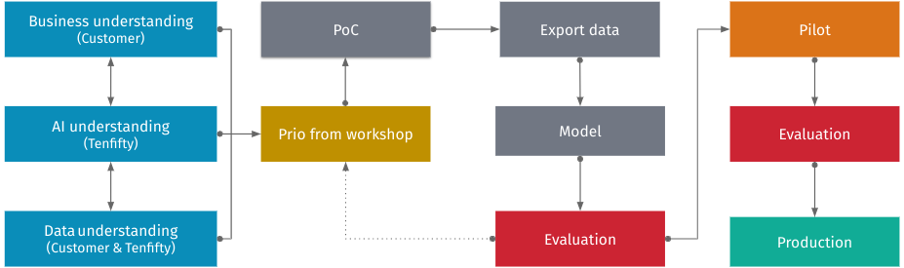
Steg 1A: Affärsförståelse
METODIK
Målgrupp: Vem/vad är KUNDENS huvudsakliga kundgrupp?
Produkter och tjänster: Vad är KUNDENS huvudsakliga produkt eller tjänst?
Intäkter: Förutom den primära produkten eller tjänsten, vilka andra intäktskällor har KUNDEN?
Kostnader: Vilka områden är stora kostnader för KUNDEN?
Tidskrävande moment: Vilka moment i KUNDENS verksamhet tar mest tid och energi?
Konkurrenter: Vilka konkurrenter har KUNDEN och vad gör de bättre (eller sämre)?
Trender: Vilka trender påverkar KUNDENS affärsområde och hur hanterar man dem?
AI-möjligheter: Har KUNDEN identifierat områden där man vill använda AI för att optimera, förutsäga eller prognostisera?
Workshop med KUNDEN för att hjälpa Tenfifty att förstå KUNDENS verksamhet och affärsmodell.
Under workshopen kommer KUNDEN att presentera och förklara sin verksamhet och affärsmodell på ett översiktligt sätt, med fokus på följande punkter:
‹#›

Slide 44
Steg 1B: Dataförståelse
METODIK
Typer av data och datakällor: Vilka data skapas och används i KUNDENS verksamhet och varifrån kommer de? Vilka potentiella datakällor finns det för framtida användning och hur kan de integreras med befintliga datakällor?
Insamling och tillförlitlighet: Hur ofta samlas data in och vilka metoder används för att säkerställa korrekthet och tillförlitlighet i datainsamlingen?
Användning av data: Hur används data i KUNDENS verksamhet idag? Används den för att mäta KPI:er, genomföra analyser, skapa rapporter eller används den i realtid för att driva beslut?
Utmaningar i samband med intern data: Vilka utmaningar finns det med intern data gällande kvalitet, kvantitet och tillgänglighet? Hur kan dessa utmaningar hanteras?
Extern data: Finns det värdefull extern data som skulle kunna användas i KUNDENS verksamhet? Vilka typer av externa datakällor skulle kunna användas och hur skulle de kunna integreras med befintliga datakällor?
Workshop med KUNDEN med syfte att Tenfifty skall förstå och analysera KUNDENS data och dess möjligheter.
Under workshopen kommer KUNDEN att presentera följande punkter för att förklara sin verksamhet och affär utifrån data:
‹#›

Slide 45
DATA
MODELLER
METODIK
Lite data
Få utfall
Lite information
Mycket data
Många utfall
Mycket information
Mängden data samt mängden utfall och information i din data påverkar valet av modeller och AI-lösningar
Få frihetsgrader/parametrar
Statistik och generativa modeller
Modellera signaler separat
Hierarkiska modeller
Manuell tidsaggregering
Många frihetsgrader
Neuronnät/Djupinlärning
"Råa" tidsserier
"Black box"
Boostade träd
Kombinationer av signaler
SVM
Prime Optima
Prime Forecasts
Prime Symbols

Slide 46
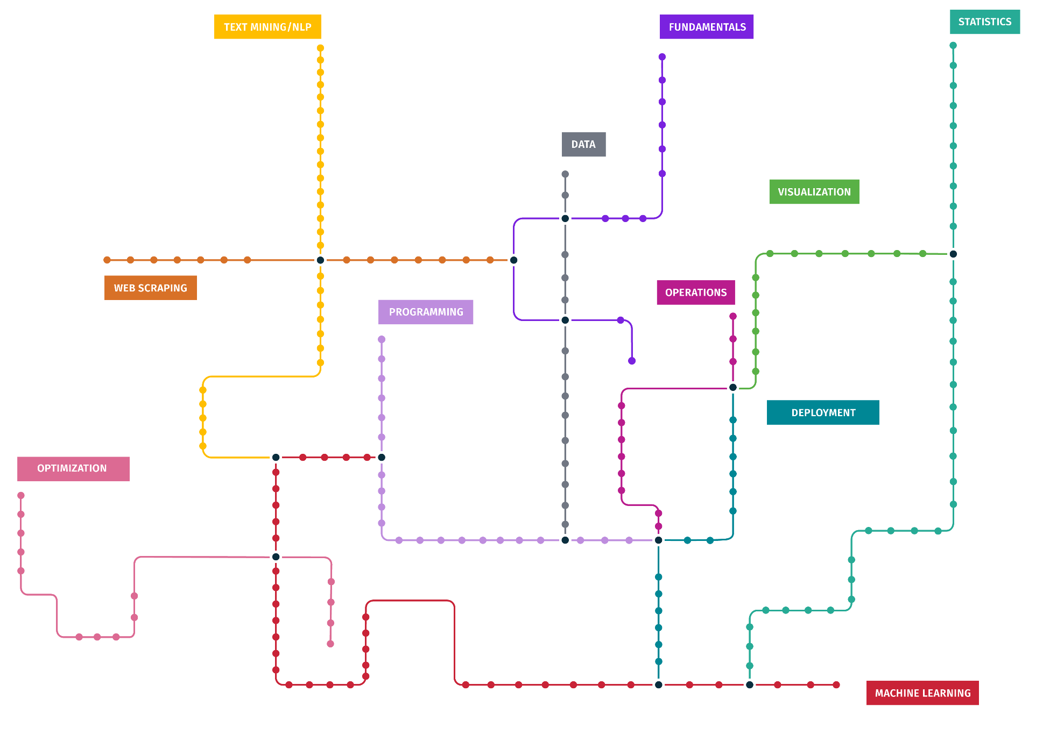
Steg 1C: AI-förståelse
Identifiera och använd färdiga, mogna och ändamålsenliga AI-lösningar
utifrån problemformulering och datans egenskaper
METODIK
Notes:
Med AI-tunnelbanekartan så symboliserar jag vilka kunskaper och erfarenheter som är direkt nödvändiga i avancerade AI- och datascience- projekt. Det är nätet av teknik inom AI.
Vi lägger ca 60 timmar i veckan på tech-watch för att kartlägga vilka nya stationer som dyker upp, vilka stationer som blir bättre. Via denna löpande tech-watch samt att vi är ett större antal inom bolaget som hållit på med AI i ca 20 år så har vi helkoll på vad som funkar och inte funkar inom AI.

Slide 47


Steg 1C och 2: AI-förståelse & Identifiera lågt hängande frukter
METODIK
Det finns ett väldigt stort antal mogna och beprövade AI-algoritmer.
Utmaningen är att det finns än mer AI-algoritmer och tillvägagångssätt som antingen är “overkill” eller för omogna för det specifika projektet.
Från workshopen identifieras ett antal ej kostsamma, värdefulla och AI-mogna lågt hängande frukter som utvärderas via en prototyp eller pilot.
Utgångspunkten bör i största mån vara att prototypen och/eller piloten skall kunna driftsättas.
Ytterst viktigt att initiala AI-projekt lyckas.
… därför fokus på att initiala AI-projekt skall ha låg komplexitet.
Det är OK att ett initialt AI-projekt inte har som mål att nå maximalt värde direkt.
Högt
värde
Lågt
värde
Låg
komplexitet
Hög
komplexitet
‹#›

Slide 48
Steg 3 till 5: Från PoC till en slutlig implementering och driftsättning av AI-koden.
METODIK
g
Steg 3: PoC (Proof of Concept)
Kör en enkel PoC med KUNDENS exporterade och statiska data med avsikten att säkerställa att resultatet är tillfredsställande för KUNDENS verksamhet.
……., repetera, repetera, …….
För att säkerställa att AI-koden motsvarar kundens krav och förväntningar, Tenfifty utvärderar och testar löpande lösningen innan den sätts i produktion.
Steg 4: Pilot
Om resultatet är tillfredsställande i PoC:en, då är nästa steg en pilot. I piloten integreras kundens “live-data” för fortsatt utvärdering.
Steg 5: Driftsättning av AI
Efter piloten utvärderas det om och hur AI-koden skall driftsättas in i kundens verksamhet.
‹#›

Slide 49
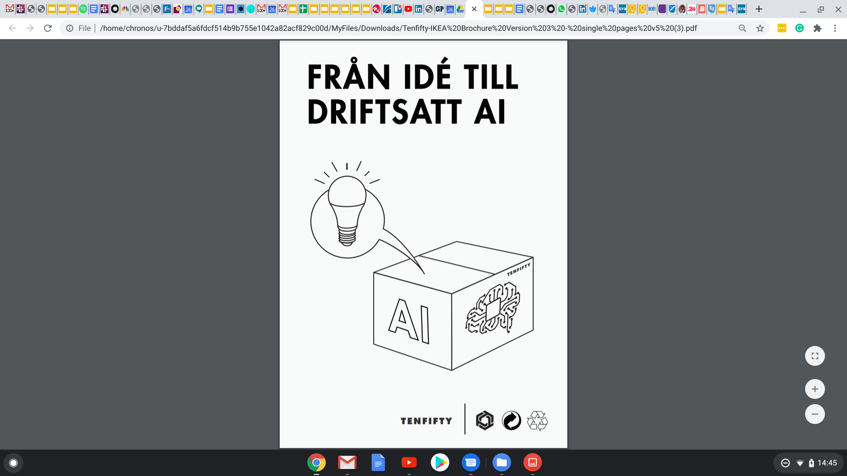

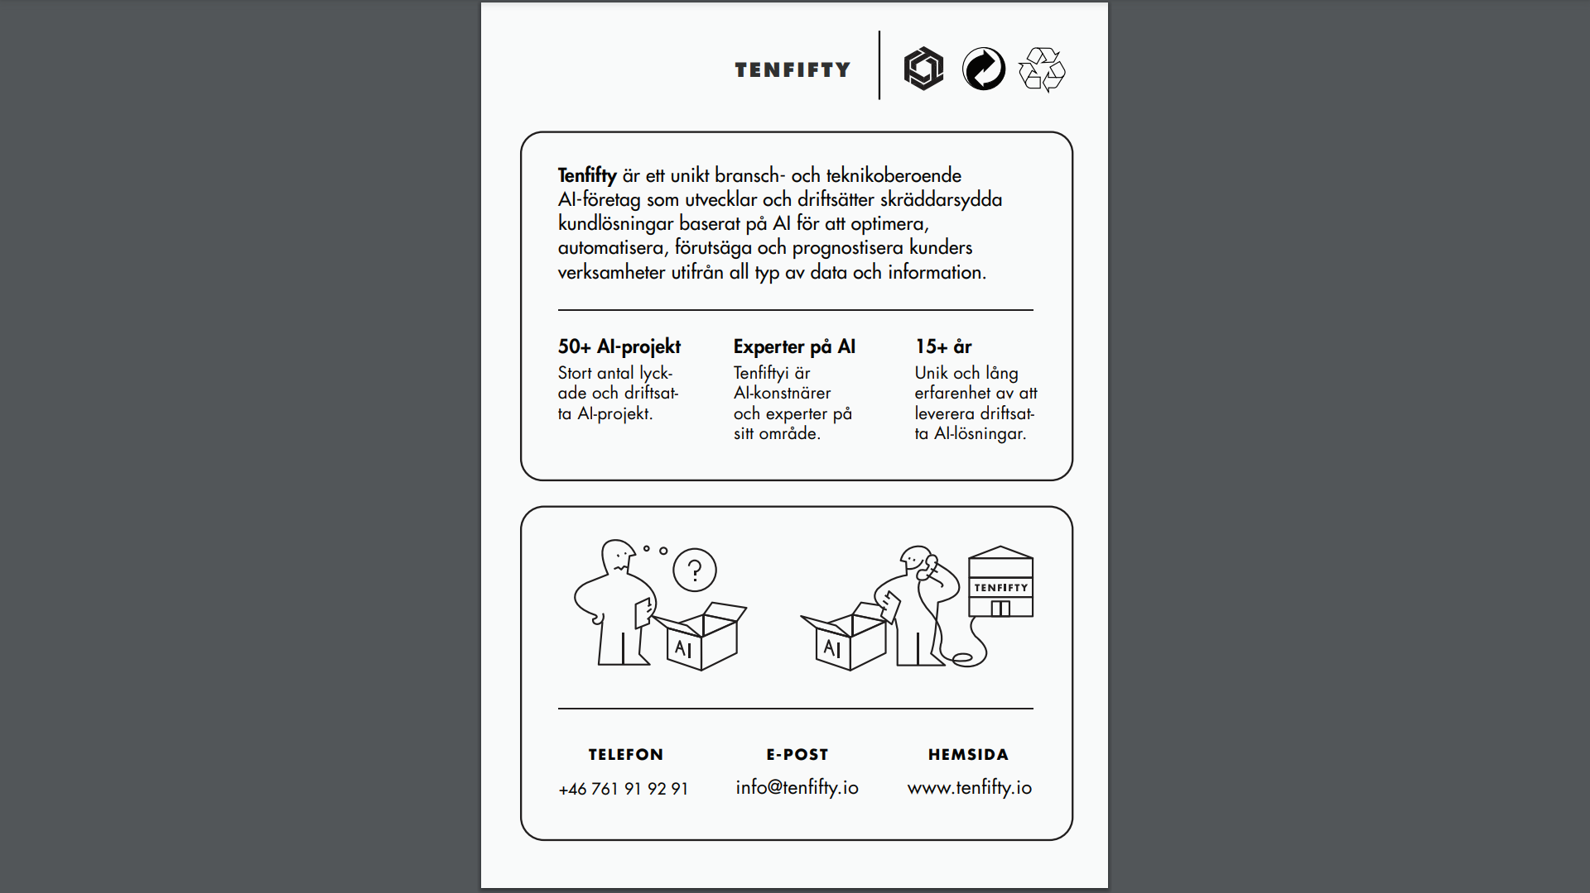
METODIK
g
SUMMERING - FRÅN IDÉ TILL DRIFTSATT AI:
Affärsförståelse ⇒ Lös ett verkligt problem!
Dataförståelse ⇒ Använd befintlig och intern data.
AI-förståelse ⇒ Identifiera och använd färdiga, mogna och ändamålsenliga AI-lösningar (se slide “AI-tunnelbanekartan”) utifrån problemformulering och datans egenskaper (se slide “Tenfiftys metodik - Från idé till driftsatt AI”).
Dessa tre punkters angreppssätt medför enkla och ej kostsamma AI-projekt med stor chans att lyckas.

Slide 50
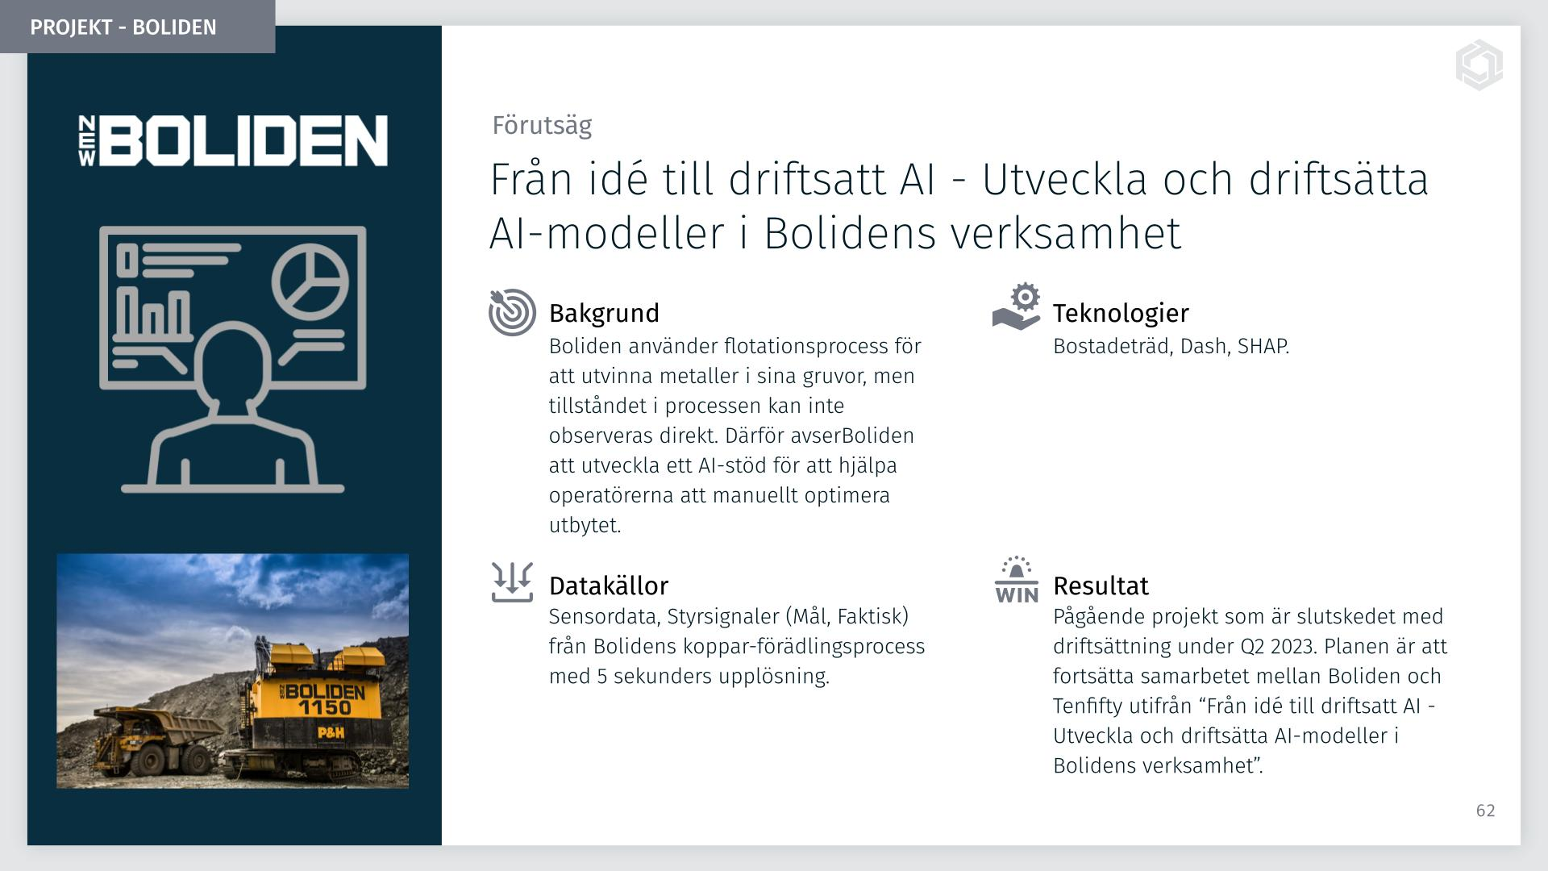
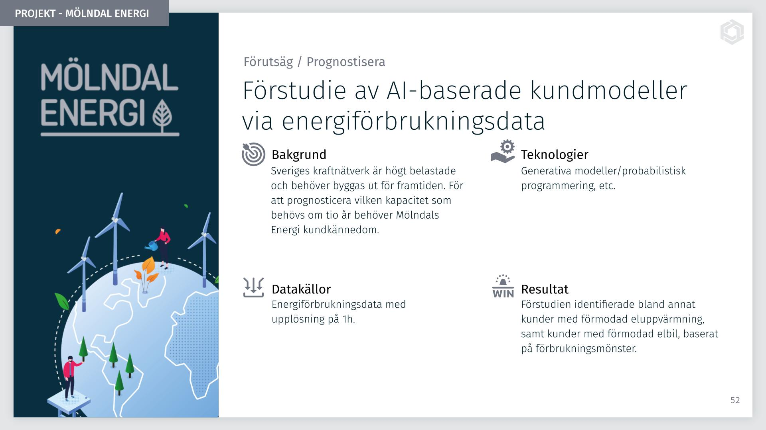
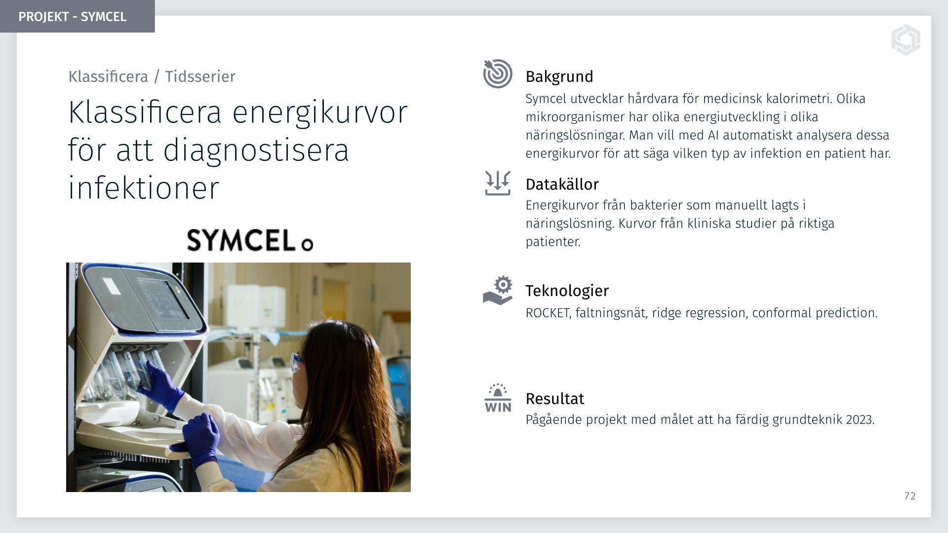
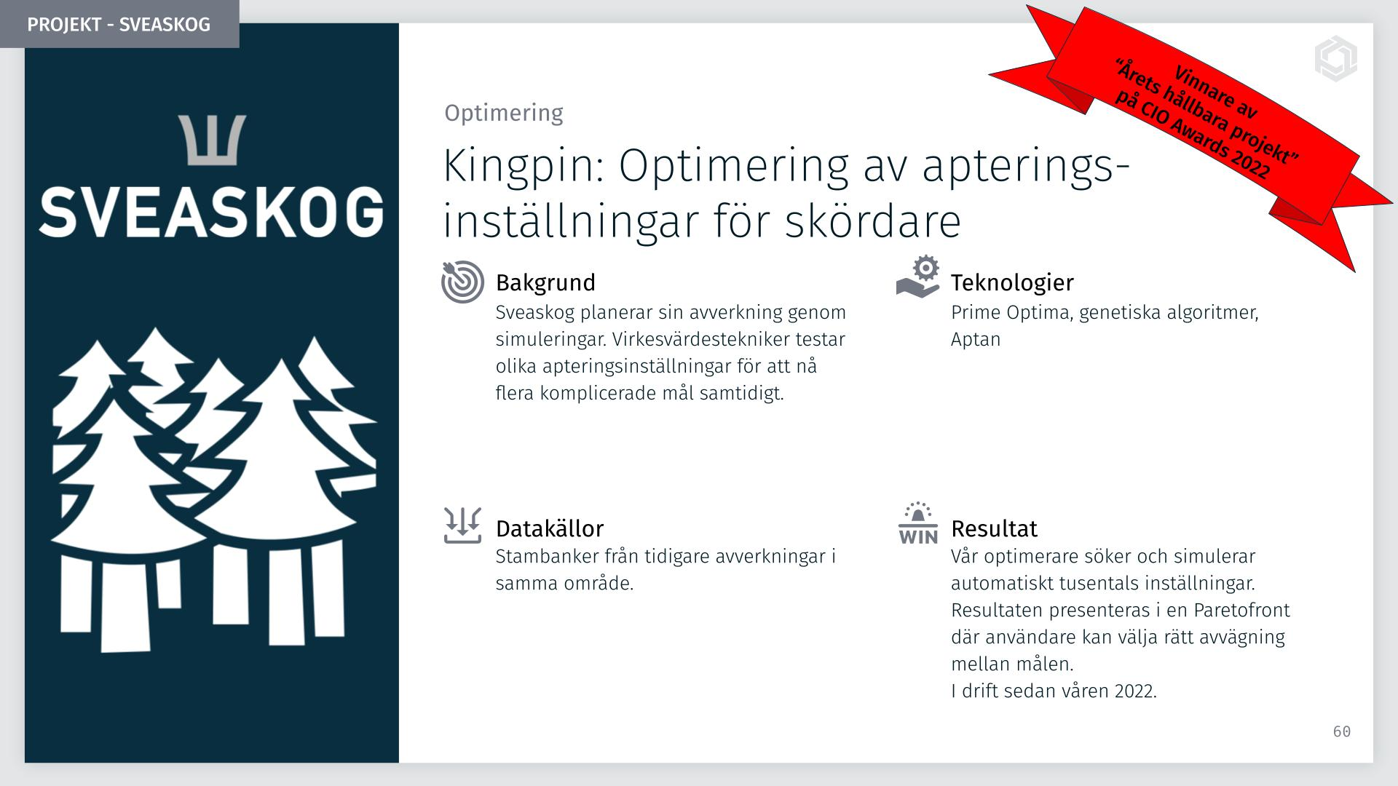

Slide 51
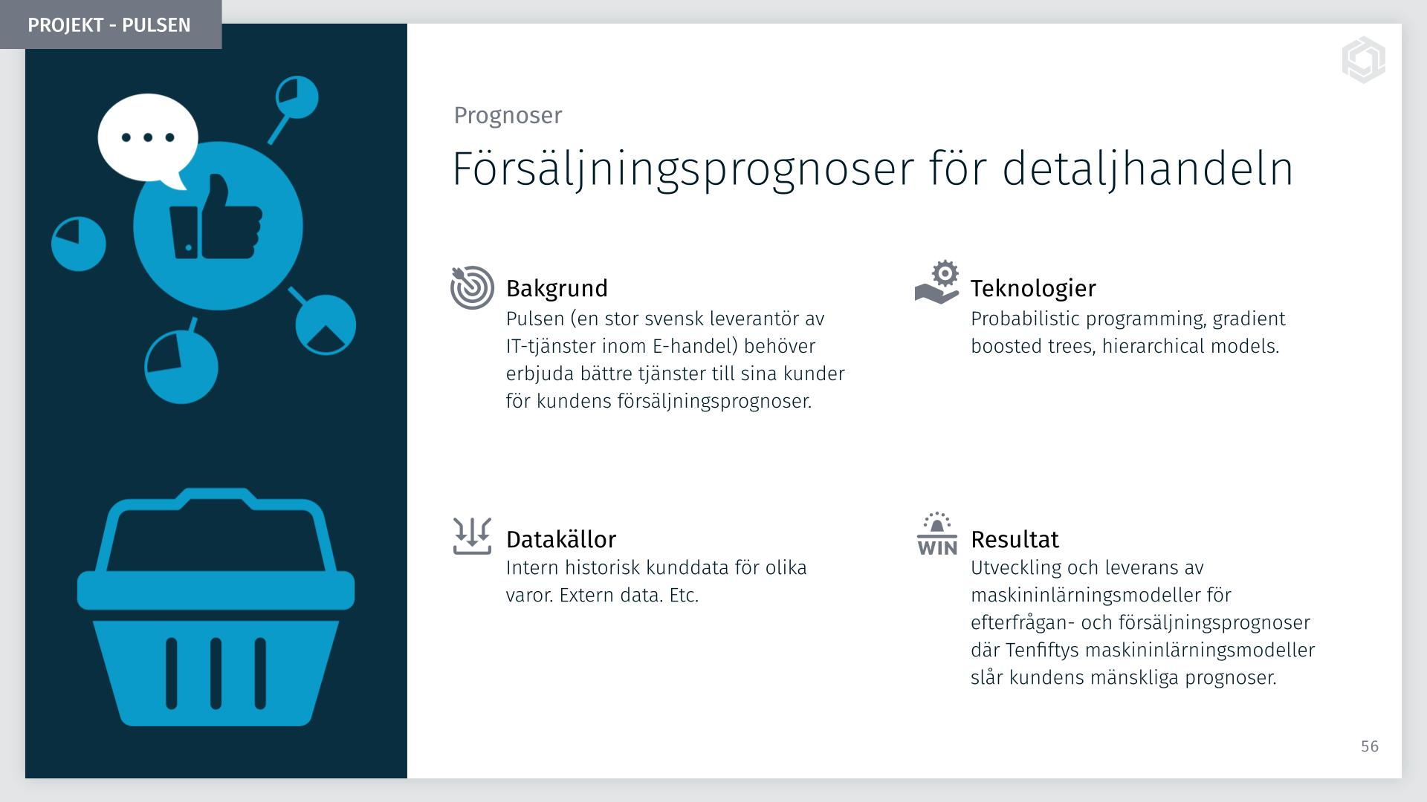
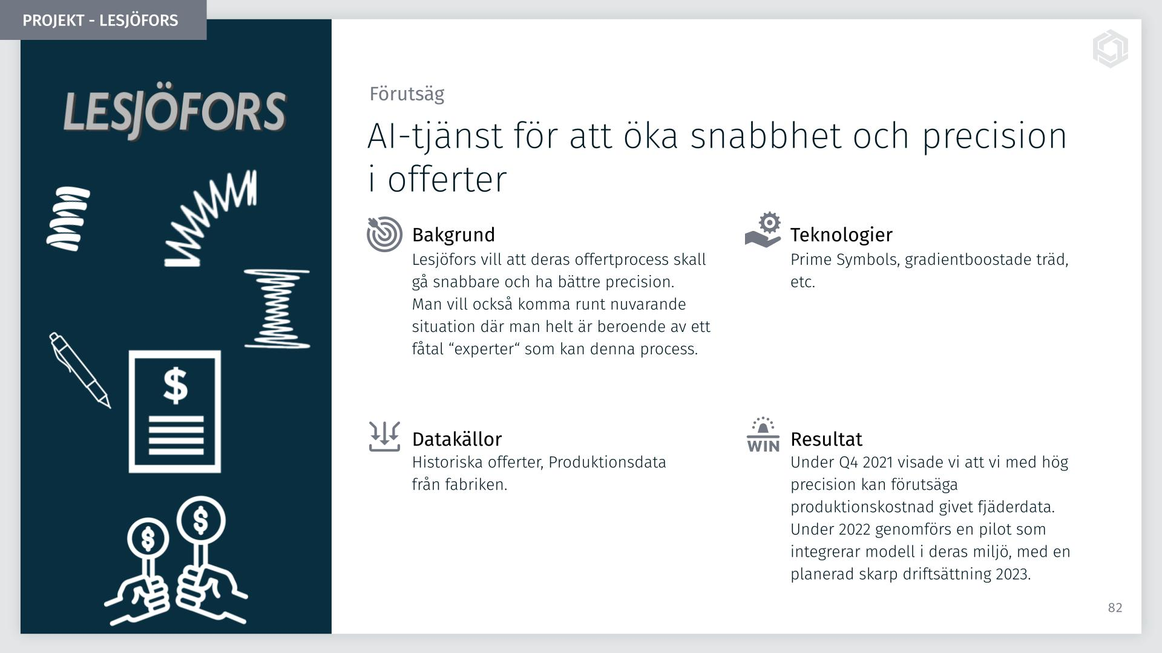
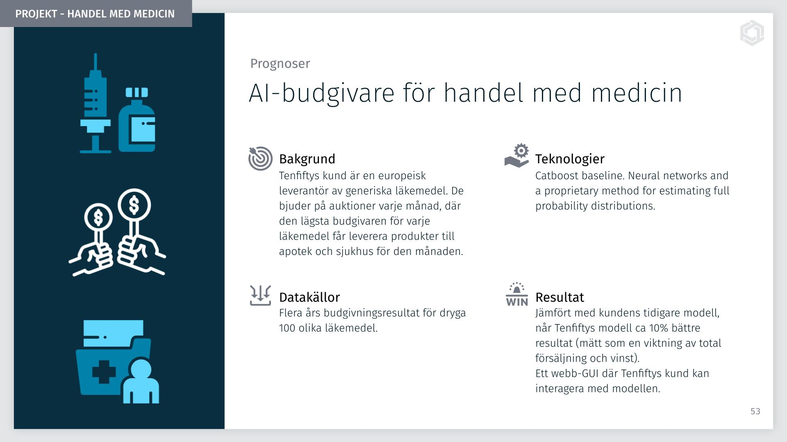
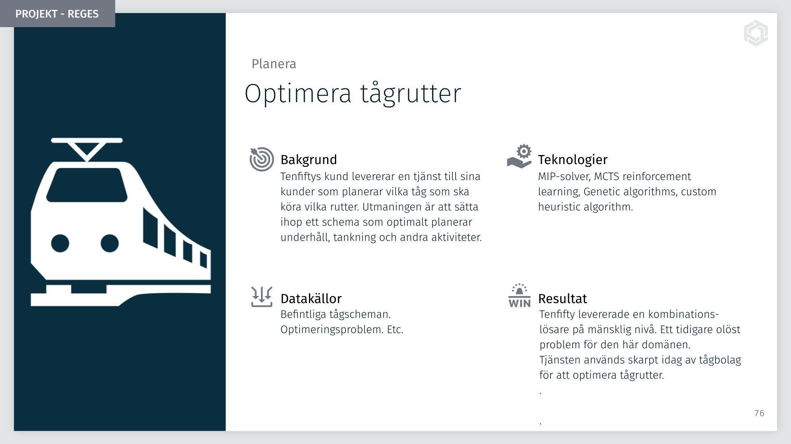
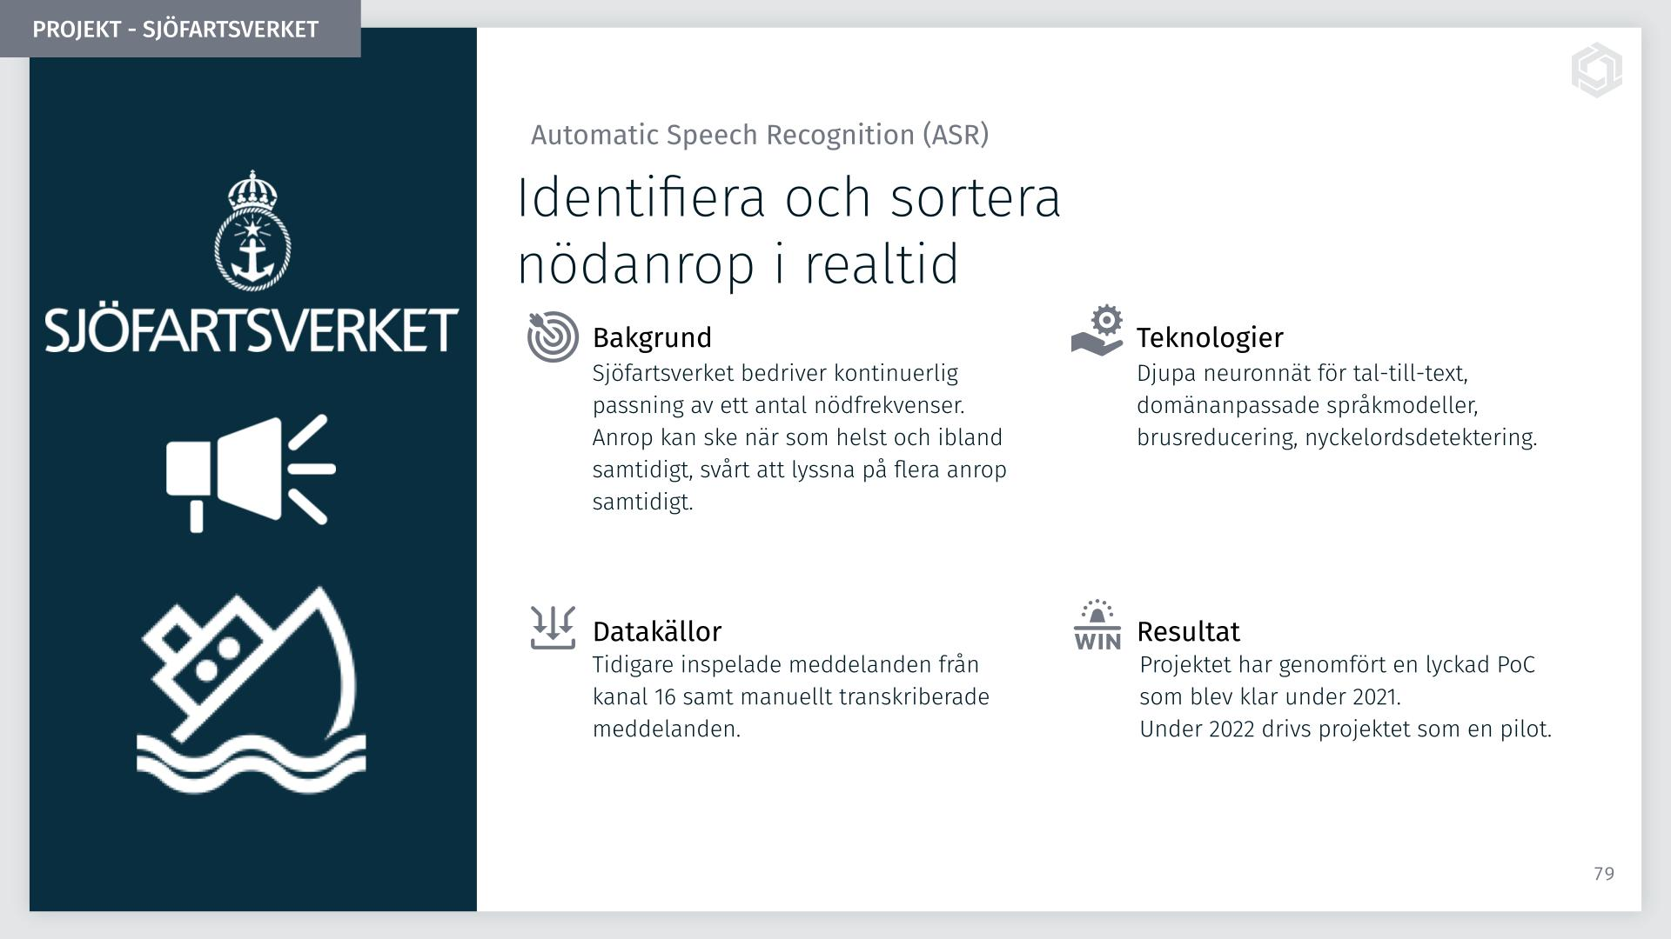
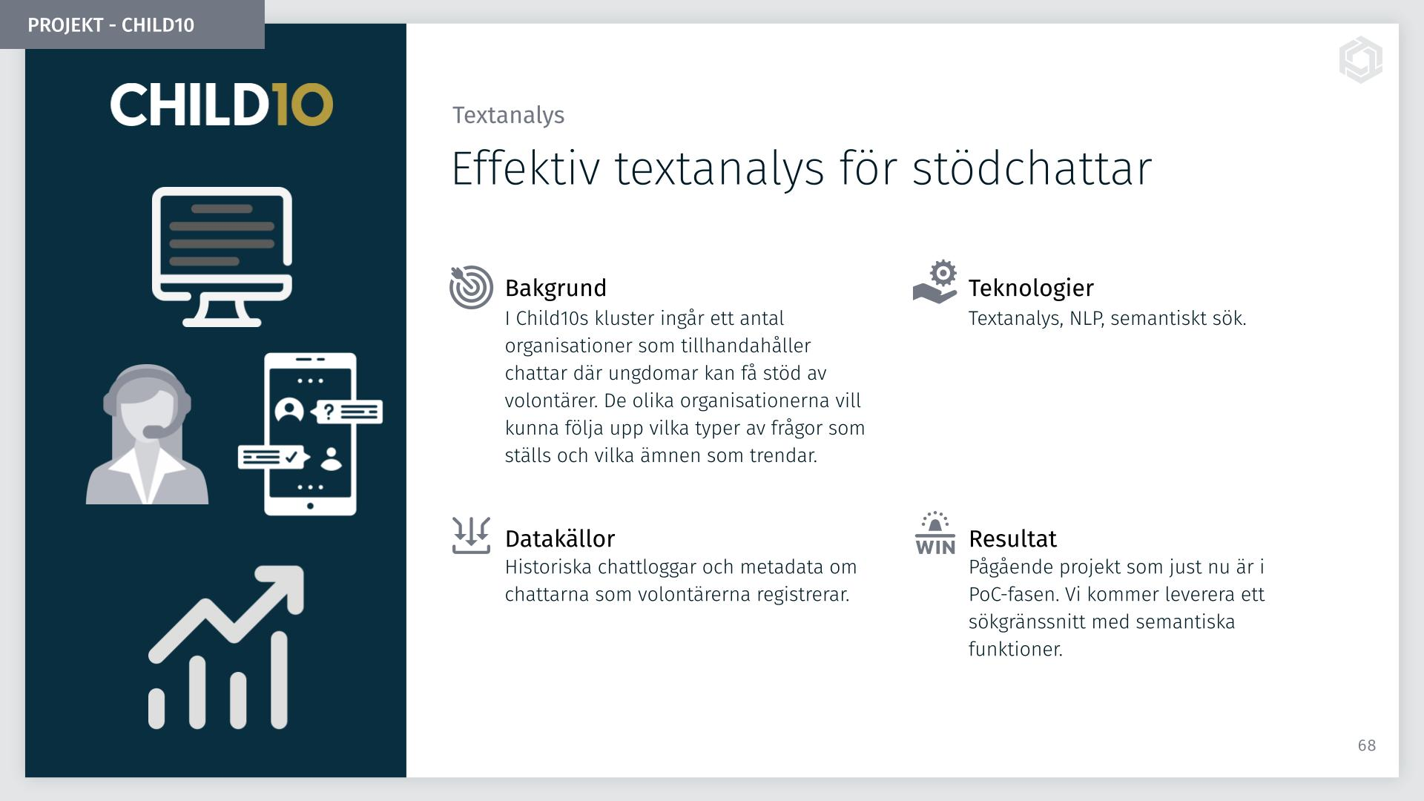
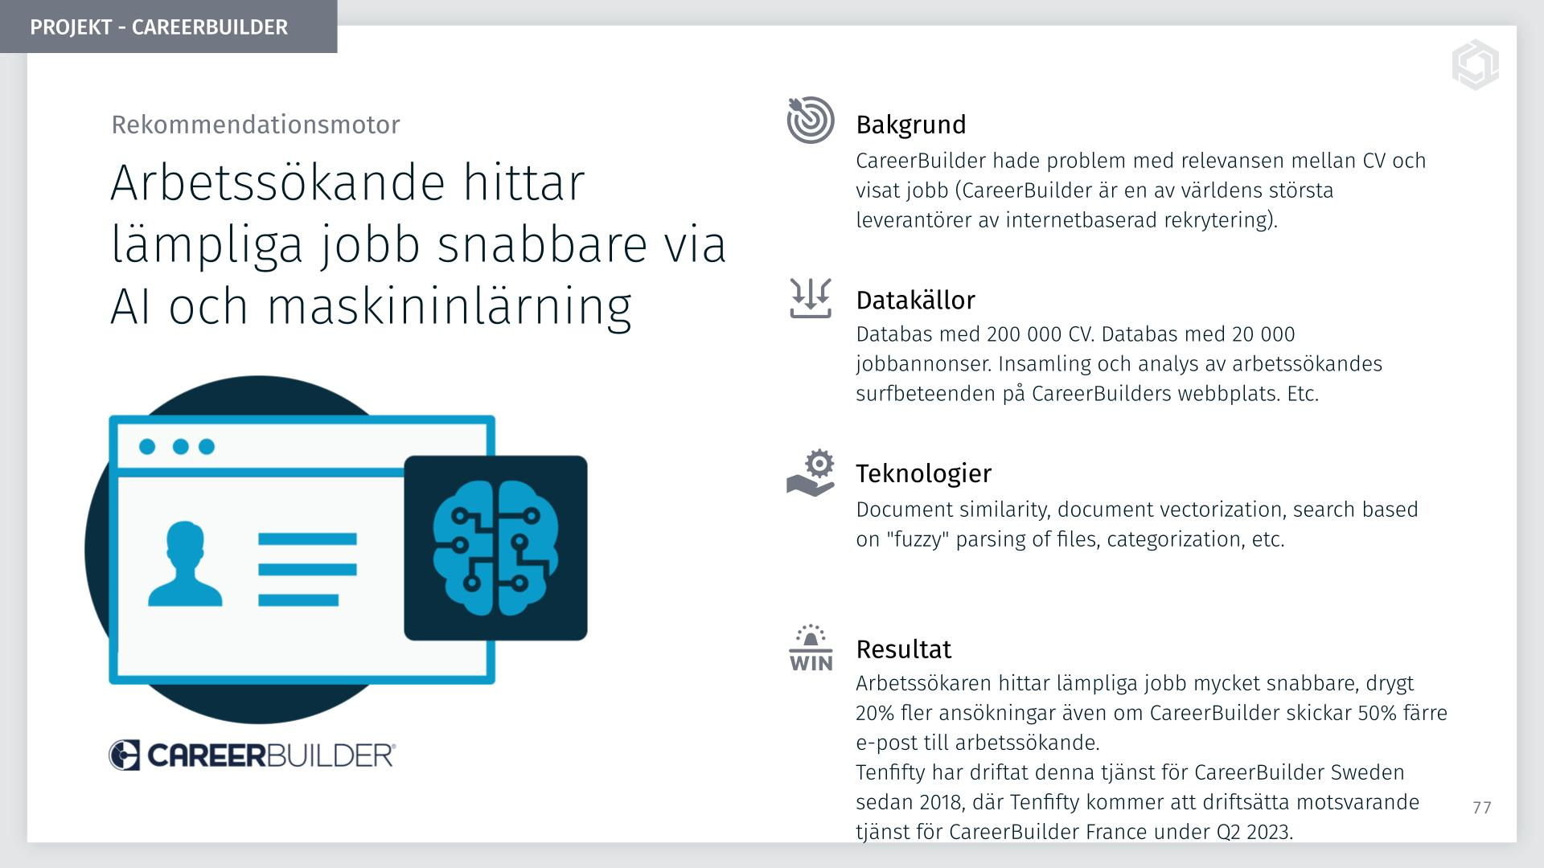

Slide 52
Frågestund

Slide 53
För mer information,
vänligen kontakta:
Niclas Johansson Johannes Öhlin Data Scientist AI-Projektledare
0760-22 50 79 0705-54 58 48
niclas.johansson@tenfifty.io johannes.ohlin@tenfifty.io
….. eller lyssna på vår podd “AI på riktigt” via Spotify eller Acast
….. eller titta på vår kanal på YouTube

